Slide 1
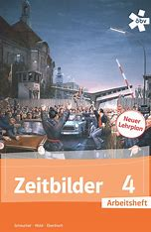

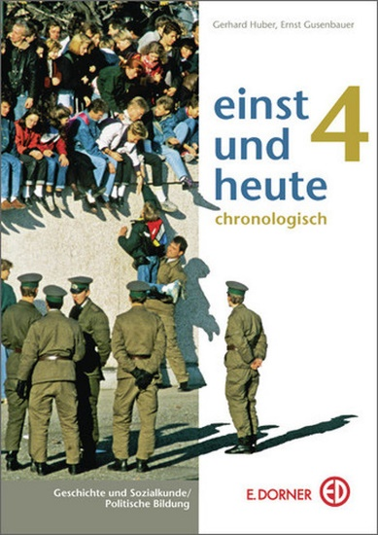


GESCHICHTE mit dem LEHRBUCH UNTERRICHTEN – War`s das?
Zentrale Fortbildung 2023/24
26F3SZGS03
PH OÖ O N L I N E
2.11.2023 14.00 bis 16.00 Uhr
9.11.2023 14.00 bis 16.00 Uhr
Referent: Dr. Ernst Gusenbauer MA BEd
ehem. LAG_Leiter GS PH OÖ

Slide 2
Einige Gedanken zu dieser zweiteiligen Fortbildungsveranstaltung
Im Fach Geschichte und Sozialkunde sowie in Politischer Bildung zählt das Lehrbuch, ob analog oder in digitaler Form (E-Book), ebenso wie in anderen Fächern, noch immer zu den unverzichtbaren Bestandteilen des Unterrichts.
Anhand von ausgewählten Beispielen aus verschiedenen Lehrbüchern, möchte ich Ihnen zeigen, wie umfängliche Themenbereiche in einem Lehrbuch konzis dargestellt werden und wie man diese Themen durch zusätzliche (Hintergrund) Begleitinformationen spannend aufbereiten kann.
Mein Ziel ist es das so genannte Arbeitswissen der Kolleginnen und Kollegen zu vertiefen bzw. zu schärfen. Sie erhalten zusätzlich ein Skriptum, bestehend aus 26 Arbeitsblättern, für die praktische Arbeit im Unterricht.
Ich muss aber gleich Vorweg zwei Einschränkungen machen. Ich beziehe mich auf den Lehrstoff der 4. Klassen der Sekundarstufe I und werde dabei folgende Themen fokussieren: Erste Republik Österreich, Faschismus und Nationalsozialismus und ganz aktuell: Populismus.
Die Präsentation ist nach Ende dieser zweiteiligen Fortbildungsveranstaltung auf meiner Homepage www.ernstgusenbauer.net jederzeit im PDF-Format abrufbar.

Slide 3
Der aktuell gültige LEHRPLAN für das Fach GESCHICHTE und SOZIALKUNDE
Stand 30.7.2023
https://www.ris.bka.gv.at/GeltendeFassungDatumsauswahl.wxe?Abfrage=Bundesnormen&Gesetzesnummer=20007850&FassungVom=2023-03-25
Modul 1 (Historische Bildung): Faschismus – Nationalsozialismus – politische Diktaturen
Kompetenzkonkretisierung:
– Schriftliche und bildliche Quellen beschreiben, analysieren und interpretieren;
– Perspektivität von Quellen wahrnehmen;
– Erkenntnisse aus Quellenarbeit oder Arbeit mit Darstellungen für individuelle Orientierung nutzen;
Thematische Konkretisierung:
– Ausgewählte Aspekte faschistischer bzw. diktatorischer Systeme im Europa des 20. Jahrhunderts
vergleichen und Strukturmerkmale herausarbeiten(„Ständestaat/Austrofaschismus“, italienischer
Faschismus, Nationalsozialismus, Stalinismus, DDR);
– Grundlagen, Voraussetzungen und Auswirkungen des Nationalsozialismus in Österreich analysieren;
– Historische Alltagswelten in Demokratie und Diktatur vergleichen;
– Geschichtskulturelle Produkte (zB. Computerspiele oder Spielfilme) kritisch hinterfragen.

Slide 4
Modul 3: (Historische Bildung): Demokratie in Österreich in historischer Perspektive
Kompetenzkonkretisierung:
– Bewertungen in historischen Quellen erkennen;
– Gattungsmerkmale von Darstellungen herausarbeiten und Darstellungen der Vergangenheit
systematisch hinterfragen;
– Vergleich von Darstellungen mit gleichem Inhalt;
Thematische Konkretisierung:
– Erste und Zweite Republik als Konflikt- und Konsensdemokratie erörtern (zB Justizpalastbrand;
Bürgerkrieg; „Ständestaat/Austrofaschismus“; Große Koalition, Sozialpartnerschaft; Veränderungen des
Parteienspektrums);
– Grundzüge des österreichischen Rechtssystems (Verfassung) und dessen historische Entwicklung kennen;
– Verschiedene Formen von Extremismus definieren, vergleichen und bewerten.

Slide 5
Modul 5 (Historische Bildung): Holocaust/Shoah, Genozid und Menschenrechte
Kompetenzkonkretisierung:
– Schriftliche und bildliche Quellen beschreiben, analysieren und interpretieren;
– Eigene historische Erzählungen erstellen;
Thematische Konkretisierung:
– Formen des Antisemitismus sowie des Rassismus definieren und unterscheiden;
– Die Vernichtungspolitik im Nationalsozialismus (Opfergruppen; industrieller Massenmord; Euthanasie)
analysieren und deren historisch-politische Bedeutung für Österreich bis in die Gegenwart beurteilen.
– Erfahrungen von Opfern, Täterinnen und Tätern und Mitläufern analysieren und vergleichen;
– Den Begriff Genozid definieren, Genozide des 20. und 21. Jahrhunderts an Beispielen vergleichen sowie
die gesellschaftlichen Folgen herausarbeiten und die Funktionen und Möglichkeiten des Europäischen
Gerichtshofs für Menschenrechte und der UNO damit in Verbindung bringen.

Slide 6
ERSTE REPUBLIK ÖSTERREICH
Darstellung in verschiedenen Lehrbüchern
(einst&heute 4, Zeitbilder 4, Geschichte überall 4, Mehrfach Geschichte 4)
einst und heute 4. chronologisch + E-Book (digi4school.at)
einst und heute 4. chronologisch + E-Book (digi4school.at)
Zeitbilder 4, Schülerbuch und E-Book (digi4school.at)
überall Geschichte 4, Schülerbuch und E-Book (digi4school.at)
https://www.scook.at/produkt/ec4c3d50-b0bf-46e6-825e-a5f56956708f

Slide 7
Kurze Geschichte der 1.Republik Österreich
Anfang und Neubeginn
Gegen Kriegsende, im Oktober 1918, begann sich die österreichisch-­ungarische Monarchie aufzulösen: Nicht deutschsprachige Teile gründeten eigene Staaten, wie die Tschechoslowakei, Ungarn und der SHS-Staat (Slowenien-Kroatien-Serbien), das später zum Königreich Jugoslawien wurde.
Der verbleibende deutschsprachige Teil, Österreich, konstituierte sich in einer provisorischen Nationalversammlung, die am 12. November 1918 die demokratische Republik Deutsch­-Österreich ausrief.
Gleichzeitig wurde festgelegt, dass Deutsch-Österreich ein Teil der neuen deutschen Republik werden sollte, denn die Parteien hierzulande zweifelten an der Lebensfähigkeit des kleinen Staates. Die Siegermächte verboten jedoch 1919 den Anschluss.
Im Februar 1919 fand die erste Parlamentswahl/ Nationalratswahl statt. Frauen waren dabei erstmals wahlberechtigt.

Slide 8
Kurze Geschichte der 1.Republik Österreich
Große Koalition- Zeit sozialer Errungenschaften
Nach der Wahl im Jahre 1919 bildeten Sozialdemokraten und Christlichsoziale eine Koalitionsregierung. An der Spitze stand als Staatskanzler Dr. Karl Renner, ein Sozialdemokrat. Die Koalitionsregierung konnte trotz weltanschaulicher Gegensätze markante Reformen auf den Weg bringen.
• 8-Stunden-Arbeitstag
• Eine Woche bezahlter Urlaub pro Jahr
• Einheitliche Mindestlöhne
• Kinderarbeitsverbot, Frauen-Nachtarbeitsverbot
• Arbeitslosenversicherung
• Wahl von Betriebsräte

Slide 9
Kurze Geschichte der 1.Republik Österreich
Ergebnisse der Nationalratswahlen von 1919 - 1930
aus: Statistisches Handbuch für die Republik Österreich, XII. Jg., Wien 1931, 210, wiederabgedruckt in R. Stiefbold (o.J.), C 35. Zitiert nach: Emmerich Talos u.a (Hg.), Handbuch des politischen Systems Österreichs. Erste Republik 1918–1933, Wien 1995.

Slide 10
Kurze Geschichte der 1.Republik Österreich
Vom Bürgerblock zur autoritäre Diktatur
Nachdem im Sommer 1920 die große Koalition zerbrochen war, regierten die Christlichsozialen gemeinsam mit den Großdeutschen und dem Landbund. Diese Koalition nannte man einen Bürgerblock. Die Sozialdemokraten bildeten von da an die Opposition.
Als der Ton zwischen den beiden großen Parteien immer rauer wurde, suchten sie sich durch militärische Verbände abzusichern. 1923 erfolgte die Gründung des sozialdemokratischen Republikanischen Schutzbundes. Die Christlichsozialen wiederum stützten sich auf die Heimwehren, die vor allem in den konservativen Bundesländern einen starken Rückhalt besaßen Die Heimwehren orientierten sich am italienischen Faschismus und forderten bald die Abschaffung des Parlaments und die Errichtung einer Diktatur.
Im Mai 1932 wurde Dr. Engelbert Dollfuss Bundeskanzler. Er regiert nur mit einer Stimme Mehrheit im Parlament und war als Freund der Heimwehren bekannt.

Slide 11
Kurze Geschichte der 1.Republik Österreich
Bürgerkrieg und Kanzlerdiktatur
Als es am 4.März 1933 zu einem Streit um eine Abstimmung im Nationalrat kam, löste Dollfuss gewaltsam das Parlament auf und errichtete eine Diktatur, den autoritären Ständestaat.
An die Stelle eines gewählten Parlaments sollten Vertreter der Berufsstände (Arbeiter, Angestellte, Kaufleute, Beamte, Bauern) treten. Die Regierung vereinigte alle Macht im Staat.
Im Februar 1934 entluden sich die Spannungen zwischen Regierung und Opposition. Regierung und Heimwehr kämpften gegen die Sozialdemokraten und den Schutzbund. Es kam fast eine Woche lang zu einem Bürgerkrieg, der über 300 Tote forderte. Die Sozialdemokraten wurden verboten und alle anderen Parteien aufgelöst.

Slide 12
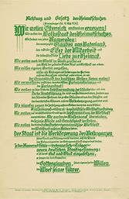
Die Zeit der autoritären Diktatur
Der Korneuburger Eid 1930
„Wir wollen Österreich von Grund aus erneuern!
Wir wollen den Volksstaat des Heimatschutzes…
Wir wollen nach der Macht im Staate greifen und zum Wohl des gesamten Volkes Staat und Wirtschaft neu ordnen…
Wir verwerfen den westlichen demokratischen Parlamentarismus und den Parteienstaat!
Wir wollen an seine Stelle die Selbstverwaltung der Stände setzen und eine starke Staatsführung, die nicht aus Parteienvertretern, sondern aus den führenden Personen der großen Stände und aus den fähigsten und den bewährtesten Männern unserer Volksbewegung gebildet wird.
Wir kämpfen gegen die Zersetzung unseres Volkes durch den marxistischen Klassenkampf und liberal-kapitalistische Wirtschaftsgestaltung.
Wir wollen auf berufsständischer Grundlage die Selbstverwaltung der Wirtschaft verwirklichen. Wir werden den Klassenkampf überwinden, die soziale Würde und Gerechtigkeit herstellen…
Der Staat ist die Verkörperung des Volksganzen, seine Macht und Führung wacht darüber, dass die Stände den Notwendigkeiten der Volksgemeinschaft eingeordnet bleiben...“
aus: https://hdgoe.at/korneuburger-eid [letzter Zugriff am 10.8.2023]

Slide 13

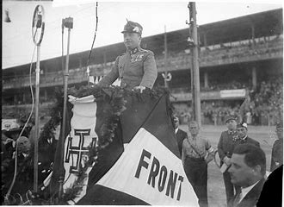

Die Zeit der autoritären Diktatur
Die Trabrennplatz-Rede am 11. September 1933
Hier kündigte Bundeskanzlers Engelbert Dollfuß im Rahmen eines so genannten Generalappells der Vaterländischen Front auf dem Wiener Trabrennplatz am 11. September die Errichtung eines autoritären Führerstaates an. Dies geschah vor dem Hintergrund des österreichischen Katholikentages 1933.
„Wir wollen das neue Österreich...Ich will heute all das, was insbesondere in unserem Parlament und in der sogenannten Demokratie gesündigt worden ist, nicht im Einzelnen anführen. Diejenigen, die die Entwicklung, wie sie jetzt gekommen ist, bedauern, mögen nur selbst im eigenen Schuldkonto nachschauen und ihre Sünden richtig ein- bekennen, dann werden sie die Entwicklung unserer Zeit schon richtig verstehen. So war es fast natürlich, wenn auch überraschend, was sich am 4. März dieses Jahres in unserem Parlament abgespielt hat: Das Parlament hat sich selbst ausgeschaltet, ist an seiner eigenen Demagogie und Formalistik zugrunde gegangen. Dieses Parlament, eine solche Volksvertretung, eine solche Führung unseres Volkes, wird und darf nie wiederkommen.“
aus:https://austria-forum.org/af/Wissenssammlungen/Symbole/Faschismus_-_die_ Symbole/Trabrennplatzrede_1933 [letzter Zugriff am 7.8.2018]
CR-Code
Austrofaschismus
elektronische Pinnwand

Slide 14
Die Zeit der autoritären Diktatur
Die Kanzlerschaft von Engelbert Dollfuß im Spiegel der Forschung
Diese zum Teil kontroversen Positionen wurden diskutiert und reflektiert von hochrangigen Historikern wie: Aleida Assmann, Dieter A. Binder, John W. Boyer, Helmut Konrad, Wolfgang Maderthaner, Oliver Rathkolb, Dirk Rupnow, Franz Schausberger, Heidemarie Uhl, Helmut Wohnout
Sie alle sind Mitglieder des wissenschaftlichen bzw. internationalen Beirats des Hauses der Geschichte Österreich – HDG.
Eigenständige Position von Bertrand Michael Buchmann : Das autoritäre Österreich war ein “Dollfuß-Schuschnigg-Kanzlerregime“

Slide 15

Die Zeit der autoritären Diktatur
Zentrale Merkmale :
- autoritäres Herrschaftssystem
- Ausschaltung des Parlaments und des Verfassungsgerichtes
- enge Zusammenarbeit mit der katholischen Kirche
- Zensur der öffentlichen Meinung
- Einheitspartei - "Vaterländische Front"
- Verbot von anderen Parteien (Selbstauflösung der Christlich-Sozialen Partei)
- bewaffneter Arm (Heimwehr, später Frontmiliz)
Verfolgung politischer Gegner (Anhaltelager und Todesstrafe)
aus: ©www.mein-lernen.at [letzter Zugriff am 16.7.2023]

Slide 16
Die Zeit der autoritären Diktatur SCHULE untern KRUCKENKREUZ
Neue Erziehungsprinzipien
Im Rahmen einer Rede im Mai 1934 an die österreichischen Schuljugend umriss Dollfuß die neuen Erziehungsprinzipien der österreichischen Schule:
sittlich-religiöse Erziehung
Hingabe an übergeordnete Werte
Schulgebet am Anfang und am Ende des Unterrichts
Die österreichischen Bischöfe waren begeistert und in einem Hirtenbrief wurden alle Gläubigen aufgefordert “…zu dieser unserer autoritären Regierung zu stehen!“
Neue Vorschriften für Lehrer:innen
Anfang 1934 verkündete Unterrichtsminister Kurt von Schuschnigg: “Ein christlicher Staat braucht christliche Lehrer“. Unter Zuhilfenahme des nach wie vor gültigen Lehrerdienstrechts wurde die Anwesenheit des Lehrers bei religiösen Veranstaltungen für absolut verpflichtend erklärt, ein allfälliger Kirchenaustritt mit Zwangspsychiatrierung geahndet.

Slide 17
Die Zeit der autoritären Diktatur SCHULE untern KRUCKENKREUZ
Neue Inhalte bei Lehrbüchern
Die neue Schulordnung verpflichtete insbesondere die Geschichtelehrer:innen vaterländisch und sozial-volkstreu zu denken, zu fühlen und zu lehren.
Es wurden vor allem die Schulbücher für das Fach Geschichte dementsprechend neu konzipiert.
Drei Argumentationslinien wurden in diesen neuen Lehrbüchern durchgehend umgesetzt:
Die Zugehörigkeit zum deutschen Volk als ein eigener österreichischer Stamm
Die besondere Ausprägung des österreichischen Wesens
Die besondere Rolle Österreichs im Deutschen Reich

Slide 18
Die Zeit der autoritären Diktatur SCHULE untern KRUCKENKREUZ
Ausgewählte Beispiele für neue Inhalte bei Lehrbüchern
Topos 1: ÖSTERREICHS SENDUNG
In einem Lehrbuch hieß es dazu: “Die Besiedelung unseres Vaterlandes durch Bajuwaren machte es zu einem deutschen Lande und ein solches blieb es bis zum heutigen Tage…“ Freilich erst die Verschmelzung mit anderen Volksgruppen habe einen österreichischen Stamm geschaffen “mit seinem etwas südlichen, weichen Einschlag und seiner kulturellen Empfänglichkeit…“.
Dass damit aber noch nicht wirklich eine eigenständige Entwicklung verbunden sein konnte, wird deutlich, wenn es etwa in einem anderen Lehrbuch hieß: “Die deutsche Bevölkerung Österreichs hat sich dabei zu einer eigenen Volksgemeinschaft entwickelt, da sie in einem selbständigen Staatswesen lebte, dem eine besondere geschichtliche Aufgabe gestellt war…“

Slide 19
Die Zeit der autoritären Diktatur SCHULE untern KRUCKENKREUZ
Ausgewählte Beispiele für neue Inhalte bei Lehrbüchern
Topos 2: HELDENZEITALTER (Türkenkriege, Napoleon)
Bei den Türkenkriegen gab es laut einem Lehrbuch keine Zweifel, “dass obwohl furchtbar viel für das Abendland auf dem Spiele stand, das österreichische Volk alleine auf sich gestellt war…“. Die Bedeutung des Sieges über die Türken konnte daher für Österreich nicht hoch genug veranschlagt werden, “…hatte es doch erfahren, über welch große Kraft es verfügte…“
Bei den Napoleonischen Kriegen bläst dasselbe Lehrbuch ins gleiche Horn. Hier heißt es zur Schlacht von Aspern im Jahre 1809: “…Napoleon zum erste Male besiegt! Mit entsetztem Erstaunen erkannte Napoleon, dass er andere Truppen als bisher zu Gegnern gehabt hatte…“

Slide 20
Die Zeit der autoritären Diktatur SCHULE untern KRUCKENKREUZ
Ausgewählte Beispiele für neue Inhalte bei Lehrbüchern
Topos 3: HELDENZEITALTTER (1.Weltkrieg)
Den Höhepunkt erreichte laut der Schulbuchautoren das Heldenzeitalter schließlich im 1.Weltkrieg:
Dazu wurde in einem Lehrbuch ein Loblied auf die österreichisch- ungarische Armee angestimmt:
“Was die österreichisch-ungarische Armee an stürmischen Vordringen gegen eine mehrfache Übermacht, dann im Ertragen von Entbehrungen und Unbilden, an ungeheuren Blutopfern und an Heldensinn geleistet hat, mag von anderen Armeen erreicht worden sein, von keiner ist es übertroffen worden…“

Slide 21
Die Zeit der autoritären Diktatur SCHULE untern KRUCKENKREUZ
Ausgewählte Beispiele für neue Inhalte bei Lehrbüchern
Topos 4: ÖSTERREICHS deutsche SENDUNG
In diesem Zusammenhang wurde die Rolle des Vermittlers zwischen der gesamtdeutschen Kultur und des Bollwerks gegenüber dem Südosten Europas in den Lehrbüchern immer wieder betont . Diese Aufgabe konnte freilich nur durch die besondere Wesensart des Österreichers gelingen, da er sich als duldsamer und verständnisvoller für fremde Kulturen erwies. Geradezu selbstverständlich sollte sich die Ablehnung jeder Gemeinschaft mit dem nationalsozialistischen Deutschland ergeben. In einem Lehrbuch wurde das so interpretiert:
“…In dem Österreich den Ansturm der Türken zweimal abwehrte, hat es sich als sicheres deutsches Bollwerk gegen den Osten erwiesen und das ganze christliche Abendland vor der Bedrohung durch ein fremdes Volk gerettet…“

Slide 22
Die Zeit der autoritären Diktatur SCHULE untern KRUCKENKREUZ
Ausgewählte Beispiele für neue Inhalte bei Lehrbüchern
Topos 5: ABKEHR VON DER PARLAMENTARISCHEN DEMOKRATIE
Im Lehrbuch zur Vaterlandskunde war das Folgende zu lesen:
“…Der Zustand der Parteienzerklüftung wurde von einem großen Teil der Bevölkerung immer mehr als schädlich empfunden, daher verlangte man die Abschaffung der Parteienherrschaft…“. Man rechtfertigte die Maßnahmen der Regierung Dollfuß damit, “dass sich das Parlament immer mehr zum Tummelplatz der Zwistigkeiten entwickelt habe…“
Schließlich behauptete ein anderes Lehrbuch bezüglich der Ausschaltung des Parlaments: “…Das Volk, das vom Parlamentarismus längst keine Hilfe in seinen Nöten mehr erwartete, nahm diese Tatsache gleichgültig, vielfach sogar freudig hin…“

Slide 23
Die Zeit der autoritären Diktatur SCHULE untern KRUCKENKREUZ
Ausgewählte Beispiele für neue Inhalte bei Lehrbüchern
Topos 6: Der HELDENKANZLER
Im schon einmal erwähnten Lehrbuch zur Vaterlandskunde werden die Ereignisse vom 25.Juli 1934 eher kurz erwähnt. In einer Art Heldenepos heißt es dazu:
“…Dollfuß war als Märtyrer für sein geliebtes Österreich gefallen, sein herrliches Werk aber lebte; es fand in Dr. Kurt von Schuschnigg einen begeisterten Fortsetzer…“

Slide 24

Die Zeit der autoritären Diktatur SCHULE untern KRUCKENKREUZ
In der Präsentation zitierte Lehrbücher:
KALLUS, Julius/ KÄFER, Hermann/ KATZENBEIßER, Wilhelm, Lehrbuch
der Geschichte für Lehrer- und Lehrerinnenbildungsanstalten, Teil 1 (1933)- Teil 2 (1934) –
Teil 3 (1936), Österreichischer Bundesverlag: Wien und Leipzig
KENDE, Oskar (1927). Handbuch für den Geschichtslehrer, Deuticke-Verlag: Wien und Leipzig
KENDE, Oskar/ HINNER, Alois (1937). Lehrbuch der Geschichte für Mittelschulen, Hölder-Pichler-
Tempsky-Verlag: Wien
KENDE, Oskar/ HINNER, Alois/ MONTZKA, Heinrich/ UHLIRZ, Mathilde
(1938). Vaterlandskunde für die 8. Klasse der Mittelschulen, Hölder-Pichler-Tempsky-Verlag: Wien
KENDE, Oskar/ HINNER, Alois, Lehrbuch der Geschichte für Hauptschulen, Teil 2 (1937) –
Teil 3 (1936)- Teil 4 (1937), Hölder-Pichler-Tempsky-Verlag: Wien
GSABL 1-7

Slide 25
FASCHISMUS und NATIONALSOZIALISMUS
Darstellung in verschiedenen Lehrbüchern
(einst&heute 4, Zeitbilder 4, Geschichte überall 4, Mehrfach Geschichte 4)
Zeitbilder 4, Schülerbuch und E-Book (digi4school.at)
Zeitbilder 4, Schülerbuch und E-Book (digi4school.at)
Zeitbilder 4, Schülerbuch und E-Book (digi4school.at)
Zeitbilder 4, Schülerbuch und E-Book (digi4school.at)
einst und heute 4. chronologisch + E-Book (digi4school.at)
einst und heute 4. chronologisch + E-Book (digi4school.at)
einst und heute 4. chronologisch + E-Book (digi4school.at)
einst und heute 4. chronologisch + E-Book (digi4school.at)
überall Geschichte 4, Schülerbuch und E-Book (digi4school.at)
überall Geschichte 4, Schülerbuch und E-Book (digi4school.at)
überall Geschichte 4, Schülerbuch und E-Book (digi4school.at)
https://www.scook.at/produkt/ec4c3d50-b0bf-46e6-825e-a5f56956708f

Slide 26
Was ist eigentlich FASCHISMUS? Die wichtigsten Erklärungsansätze
Sozialfaschismus und Agententheorie der Kommunisten
Seit den 1920 Jahren Gleichsetzung von Sozialdemokratie mit dem Faschismus in der sogenannten
“Sozialfaschismusthese“.
Auf dem VII. Weltkongress der Komintern 1935 wurde sie durch die “Agententhese“ abgelöst. Der
bulgarische Kommunist Georgi Dimitroff bezeichnete demnach den Faschismus als besoldeten
Agenten “…der am meisten reaktionären, chauvinistischen und imperialistischen Elemente des
Finanzkapitals…“
Bonapartismus und Faschismus
Hier galt der Staatstreich von Louis Bonaparte (später Napoleon III) im Dezember 1851 als
Bezugspunkt. Demnach habe ein labiles Klassengleichgewicht zwischen dem geschwächten (Groß)
Bürgertum und der aufstrebenden Arbeiterklasse geherrscht. Aus Angst vor dem Machtverlust habe
dann die Bourgeoisie die politische Macht an eine autoritäre Führungsperson abgetreten. Besonders
der österreichische Sozialdemokrat Otto Bauer vertrat in den 1930 er Jahren diese Theorie.

Slide 27
Faschismus als politische Religion
Diese Theorie wurde in den 1930 und 1940 er Jahren von Raymond Aron und Eric Voegelin
begründet. Sie bezeichnet den Faschismus als Ausdrucksform innerweltlicher Religiosität, die durch
eine von der fortschreitenden Säkularisierung der Welt ausgelösten Sinnkrise entstanden ist.
Totalitarismustheorie
Sie hatte ihre Hochblüte in der Zeit des “Kalten Krieges“ der 1950 er und der 1960 er Jahre. Ihre
Vertreter Hanna Arendt und Zbigniew Brzezinski sahen eine weitgehende Übereinstimmung zwischen
Faschismus und Nationalsozialismus auf der einen und Kommunismus auf der anderen Seite.
Faschismusmerkmale nach Ernst NOLTE
Der deutsche Historiker stellte in seinem 1963 erschienen Buch “Der Faschismus in seiner Epoche“
die These auf, dass der Faschismus sich in erster Linie durch einen Anti-Marxismus und einen radikalen
Nationalismus auszeichne. Er benennt auch ein “faschistisches Minimum“: Antimarxismus,
Antiliberalismus, Antikonservativismus, Führerprinzip und Totalitätsanspruch. Er unterscheidet
zwischen Normalfaschismus in Italien und Radikalfaschismus in Deutschland.

Slide 28
Faschismus als Reaktion auf die Moderne
Ihre Hauptvertreter sind George Mosse und Emilio Gentile. Sie waren der Ansicht, dass der
Faschismus eine alternative Moderne begründen wollte. Diese fußt nicht mehr auf dem westlich
linearen Fortschrittsmodell seit der Aufklärung. Der Faschismus will die “Malaise der
Moderne“ (Industrialisierung, Massengesellschaft, Atomisierung des Einzelnen, Emanzipation der
Frau) beseitigen und zwar durch Rückgriff auf traditionelle Werte.
Faschismus als “Ultranationalismus“
In den 1990 er Jahren entstand vor allem unter angelsächsischen Historikern eine neue Sichtweise
auf den Faschismus. Zentraler Aspekt bei Roger Griffin ist die Wiedergeburt bzw. Neuerschaffung
der Nation verbunden mit der Herausbildung eines neuen Menschentyps.
Faschismus als Phasenmodell
Der amerikanische Historiker Robert O. Paxton schuf ein mehrstufiges Phasenmodell zur Erklärung
des Faschismus. Er unterscheidet dabei fünf Phasen der Machtentfaltung: Initiation (kleiner Zirkel
fühlt sich auserwählt) – Aufschwung (Angebot an alte Eliten zum Kampf gegen Linke)-
Machtübernahme (Massenbasis, gewaltsame Zerschlagung der Gegner)- Machtausübung
(Auseinandersetzung innerhalb der faschistischen Bewegungen über politischen Kurs) –
Radikalisierung (Machterhalt braucht ständige Dynamik).

Slide 29

Phänomenologische Faschismusdefinition von Walter LAQUEUR
Der Faschismus ist durch 6 Merkmale gekennzeichnet:
Massenpartei
Sicherheitsdienste und Armee
Führer
Die Parteidoktrin (Lehre)
Weltanschauung
Propagandaapparat
Sozialpsychologische Faschismuserklärung
Im Zentrum der Forschungen von Erich Fromm und Theodor W. Adorno stand die “autoritäre Persönlichkeit“. Dafür entwickelten sie eine 7-teilige Faschismus-Skala. Autoritäre Menschen sympathisieren sehr oft mit autoritären Figuren.
CR-Code
Faschismus/Nationalsozialismus
elektronische Pinnwand

Slide 30
Was ist totalitäre und was ist autoritäre Herrschaft?
Der Begriff “totalitär“ wurde im Jahre 1923 Jahren erstmals vom liberalen italienischen Philosophen Benedetto CROCE verwendet.
Er meinte damit den ungezügelten Machtwillen und die sich abzeichnenden Unterdrückungsmechanismen des italienischen Faschismus.
Heute gilt ein Staat als totalitär, wenn er über Gesellschaft und Individuum in allen Lebensbereichen uneingeschränkt verfügen will.
Dazu muss dieser Staat die Grundbestandteile einer demokratischen Verfassung beseitigen und die Freiheitsrechte des Einzelnen auf ein Minimum reduzieren.
Ziel ist es, einen “unterwürfigen“ neuen Menschen zu kreieren.
Totalitäre Herrschaften waren der Faschismus und der Nationalsozialismus.
Im Gegensatz dazu bedeutet der Begriff “autoritäre“ Herrschaft zwar ebenfalls die Abschaffung demokratischer Institutionen und gewisse Eingriffe in die Freiheitsrechte der Menschen.
Allerdings bleibt die Privatsphäre im Wesentlichen unbehelligt.
Eine autoritäre Diktatur war beispielsweise das “Dollfuß-Regime“ in Österreich.
Totalitäre DIKTATUR
Autoritäre Diktatur

Slide 31
Grundbegriff: Diktatur
Der Begriff Diktatur stammt ursprünglich aus der altrömischen republikanischen Verfassung Roms. In Krisenzeiten vereinigte der Diktator die Staatsgewalt auf seine Person allerdings nur für eine ganz bestimmte Zeit.
Seit der Neuzeit sind Diktaturen gleichfalls ein Merkmal von Krisenzeiten. Allerdings haben sich die Merkmale fundamental geändert:
Staatsgewalt wird auf unbestimmte Zeit von einer bestimmten Person oder Gruppe ausgeübt
Opposition oder pluralistische Gruppen werden gewaltsam unterdrückt
Menschen und Bürgerrechte sind stark eingeschränkt
Presse und Medien sind einer strengen Zensur unterworfen

Slide 32
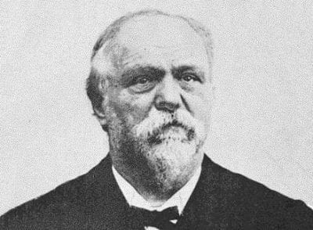

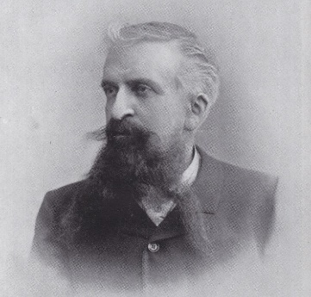
MASSE und MACHT
George Sorel war ein französischer Philosoph.
Sein Buch Über die Gewalt erschien 1906. Er propagierte darin die “direkte Aktion“ (action directè) als Mittel revolutionärer Umgestaltung.
Er gilt als Vordenker des Syndikalismus. Diese Strömung ist eine Weiterentwicklung des Gewerkschaftssozialismus und forderte die Aneignung von Produktionsmitteln durch die Arbeiter. Dabei gelten Massenstreik, Boykott und Sabotage als ihre Mittel.
Gustave Le Bon war ein französischer Arzt, Anthropologe, Psychologe und Soziologe.
Sein Hauptwerk Psychologie der Massen entstand 1895 und darin stellte er folgende provokante Thesen auf:
Die Masse ist in ihrem Wesen passiv
Die Masse ist in ihrem Wesen triebhaft
Die Masse sehnt sich nach einem starken Führer
Dier Masse kann nicht durch rationale Argumente überzeugt werden, sondern nur durch gefühlsmäßige Beeinflussung
Die Masse braucht einen klar definierten “Sündenbock“
Das Individuum wird in der Masse zum kollektiven Subjekt
George SOREL
Gustave LE BON

Slide 33
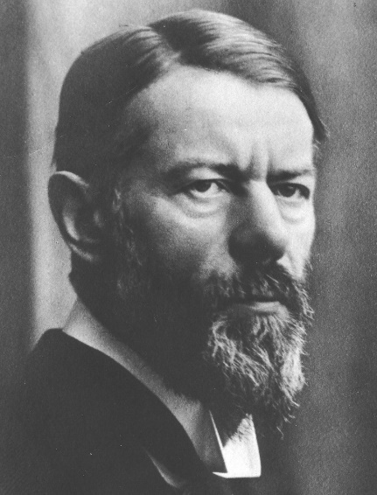
Herrschaftsformen nach M. Weber
Was ist HERRSCHAFT ?
Die Macht für einen Befehl bestimmten Inhalts bei Personen sofortigen Gehorsam zu finden...
Welche Herrschaftsformen gibt es?
Traditionale Herrschaft
durch monarchische Vererbung
Formal-bürokratische Herrschaft
durch Verfassungsregeln z.B. Regierung
Charismatische Herrschaft
Herrschaft des “großen Mannes“
Max WEBER, deutscher Soziologe

Slide 34
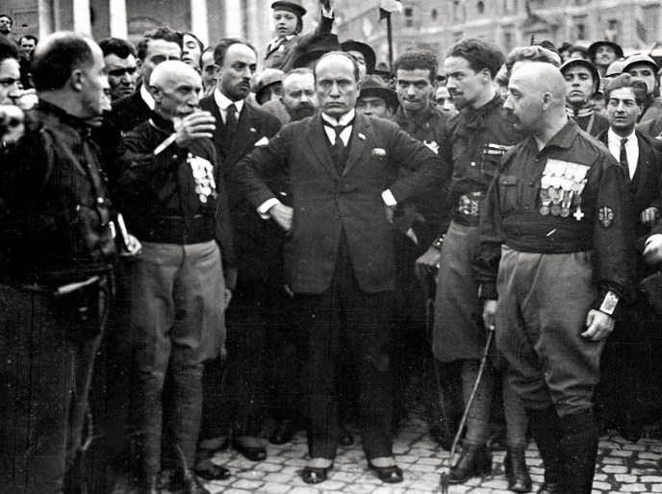
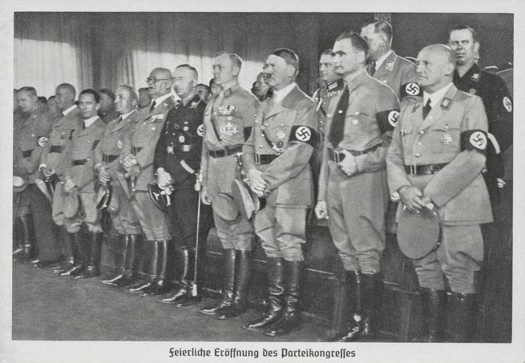
Charismatische Herrschaft und ihre Kennzeichen
Einem Führer werden außeralltägliche Qualitäten nachgesagt. Er ist der “Trouble-Shooter“ schlechthin.
Diese Herrschaft ist in Krisenzeiten besonders gefragt.
Diese Herrschaft beruht auf dem blinden Gehorsam einer Gefolgschaft und der emotionalen Bindung an die Führungsfigur.
Der charismatische Führer sieht sich als Tatmensch.
Diese Herrschaft ist fragil und oft nur flüchtig. Der Führer kann nur solange mit Zustimmung rechnen, wie er in den Augen seiner “Anhänger“ Erfolg hat.

Slide 35
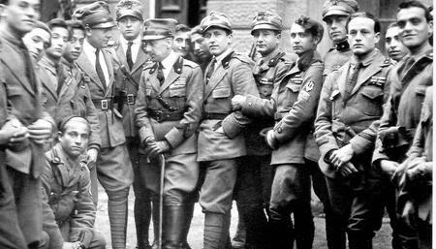
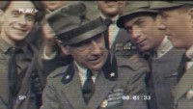
VORLÄUFER: Der Charismatiker D`Annunzio
Am 11.September 1919 zog der Dichter Gabriele D`Annunzio mit seinen Legionären nach Fiume und nahm die Stadt, welche unter alliierter Verwaltung stand, handstreichartig für Italien in Besitz.
Dort schuf er einen ästhetischen Inszenierungsrahmen, der später von den faschistischen Bewegungen in Italien und Deutschland zum Vorbild genommen wurde:
Theatralische Massenveranstaltung bei denen der Führer (D`Annunzio) vom Balkon aus die Ovationen der Menge entgegennahm
Aufmarsch mit Bannern und Fahnen
nächtliche Fackelzüge mit Gesängen
Kampfrufe wie “A noi“ und “Eia, Eia Alala“
Gabriele D`Annunzio (Pfeil, Bildmitte) und seine Gefolgschaft, Fiume 1919
https://youtu.be/q8RTu-0tRaM

Slide 36
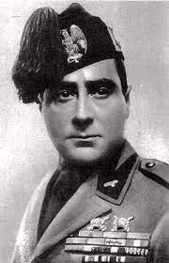
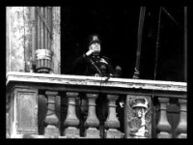
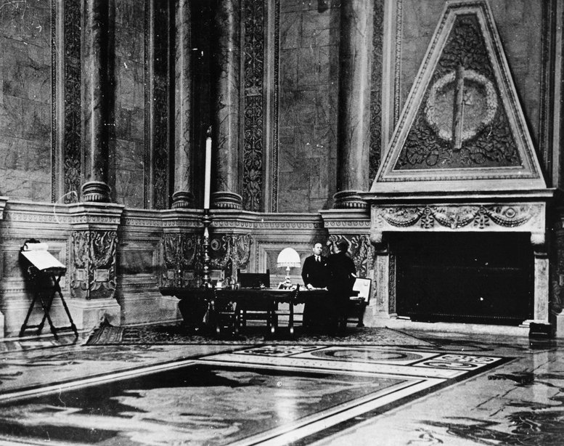
Charismatische Macht und ihre Inszenierung
MUSSOLINI
“Mussolinismo“ Presse, Rundfunk, Foto und Film verstärkten den Führerkult, indem sie Mussolini als allgegenwärtig erscheinen ließen.
Charismatische Politik in vierfacher Form:
Massenveranstaltungen: adunate oceaniche
Einzel-Gruppenaudienzen: udienze
Faschistischer Gruß: saluto romano
Anredeformel: tu statt lei
Achille Starace Generalsekretär der PNF 1931-1939 Begründer des MUSSOLINI-Kults
adunate oceaniche 5.Mai 1936
https://youtu.be/w1TInA93WEo
udienze im sala mappamondo 18x15x12m

Slide 37
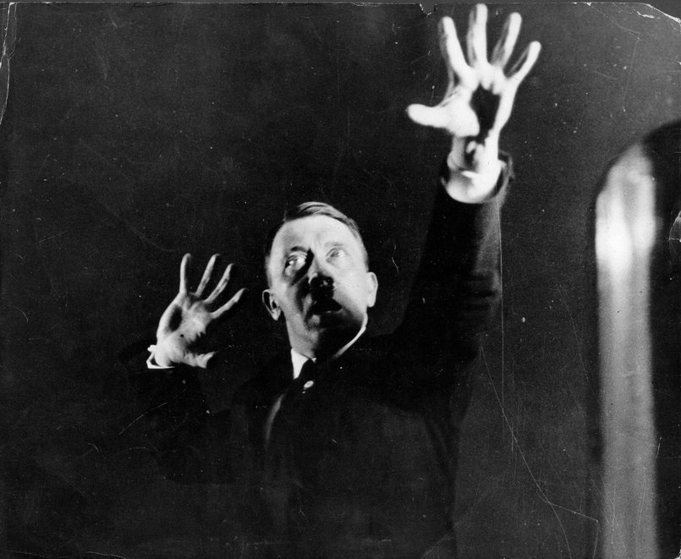
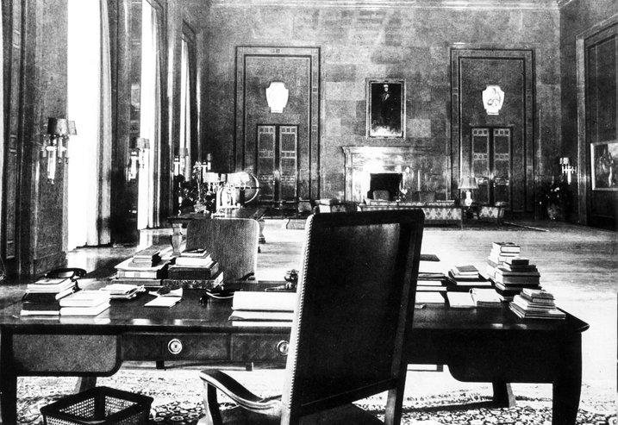
Charismatische Macht und ihre Inszenierung
HITLER
Selbstinszenierung: größtmögliche Distanz zu seinen Mitmenschen, unnahbar, freiwillig isoliert, misstrauisch und unpersönlich
Er entwickelte allerdings eine ganz neue Form der Kommunikation:
Rednerische Kraft (“Brüllorgien“)
Ausbrüche von Hass und Vorurteilen
Eindruck der Entschlossenheit – “Wille zur Tat“
Redeposen Hitlers (Foto H. Hoffmann)
Hitlers Arbeitszimmer in der Reichskanzlei

Slide 38
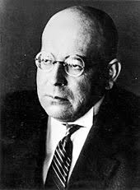
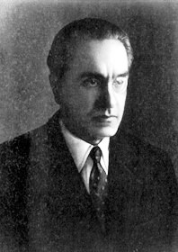
Nach dem Großen Krieg…
VORDENKER des FASCHISMUS
Oswald SPENGLER: Die zentrale These in seinem Hauptwerk: “Der Untergang des Abendlandes“ (1920) lautete: Die bürgerliche Welt wird ohne “konservative Revolution“ untergehen. Er plädierte für einen nationalen Sozialismus anstelle des demokratischen Parlamentarismus.
Giulio EVOLA: Er war ein italienischer Kulturphilosoph und Rassentheoretiker. In seinem Hauptwerk “Revolte wider die moderne Welt (1935) sah er die moderne westliche Gesellschaft im unaufhörlichen Abstieg (Involution). Dagegen propagiert er traditionelle Denkmuster: Glaube an Autorität und gottgewollte Führung (Mann ist Herr und Krieger- Frau ist Dienerin und Mutter).

Slide 39








Faschistische Bewegungen im Europa der 30er Jahre
Rumänien Eiserne Garde
Österreich Heimwehr
Frankreich Parti Populaire Francais
Ustascha
Ungarn Pfeilkreuzler
Belgien Rexisten
Niederlande NSB
Spanien Falange

Slide 40
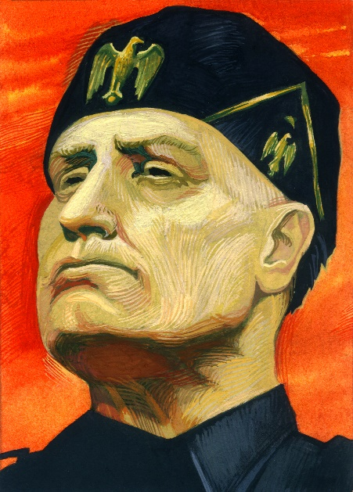
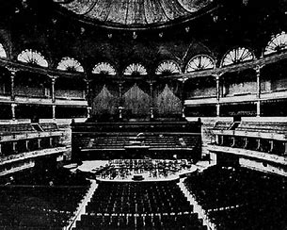
Mussolini- Stationen auf dem Weg zur Macht
2.Parteikongress der Faschisten in Rom vom 7.-11.11.1921
Umwandlung der faschistischen Bewegung (Movimento) in eine faschistische Partei (PNF)
Die neue Partei gab sich ein erstes hierarchisch gegliedertes Organisationstatut.
Wichtigstes Ergebnis war aber, dass sich die Führer der gewalttätigen Squadren der Führung Mussolinis unterordneten.
Mussolini galt nun fortan als “Duce del Fascismo“.

Slide 41
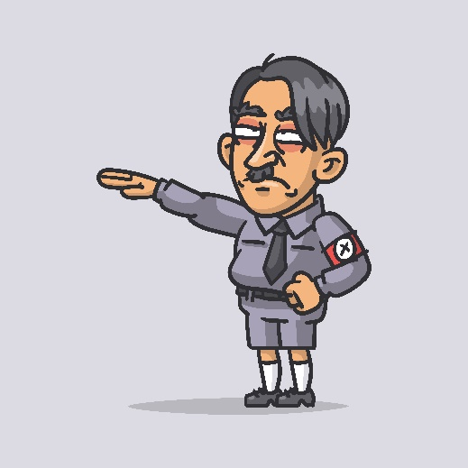
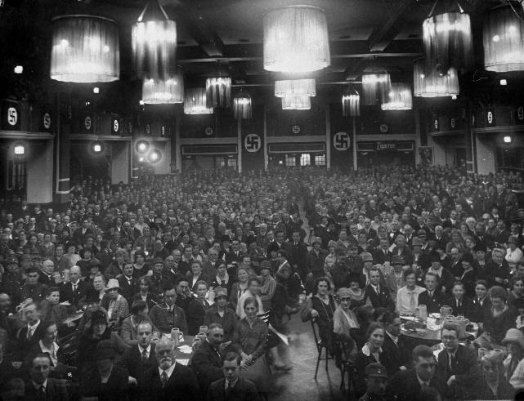
Hitler – Stationen auf dem Weg zur Macht
Verkündung des Parteiprogrammes der NSDAP am 24.2.1920
Diese Versammlung fand vor fast 2000 TeilnehmerInnen im Münchner Hofbräukeller statt.
Die 25 Punkte des Parteiprogrammes wurden von Hitler in theatralischer Weise vorgetragen. Das Parteiprogramm unterschied sich nicht wesentlich von anderen völkischen Programmen seiner Zeit.
Es bildeten sich jedoch im weiteren Folge drei zentrale Merkmale aus:
Antibürgerliche Stoßrichtung
Verherrlichung der Gewalt
Heilsentwurf einer künftigen Volksgemeinschaft

Slide 42
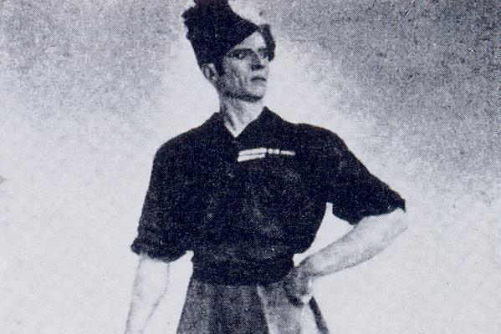
Faschismus in Italien
Die Gewalt der Squadristen als Vorstufe zur Machtergreifung
Von November1920 bis zum Sommer1922 überzogen die “Squadre d`azione“ mit ihrem Terror ganz Italien.
Die Squadre setzen sich größtenteils aus Soldaten der ehemaligen Stoßtruppen, der so genannten ARDITI, zusammen.
Das waren verwegene und zugleich brutale Angehörige der “verlorenen Weltkriegsgeneration“, die sich dem Faschismus anschlossen.
Ihr Terror bestand aus Einschüchterung, Schlägereien, Brandstiftung und Mord.
Ihre Hauptgegner waren Sozialisten und Gewerkschaften, die sie mit ihren “spedizione punitive“ (Strafexpeditionen) im ganzen Land drangsalierten.
Giovinezza
“Jugend, Jugend,
Frühling der Schönheit, Im Faschismus liegt die Rettung…“

Slide 43
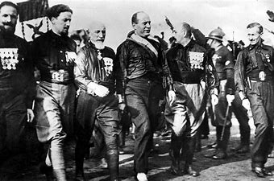
Faschismus in Italien
Machtergreifung durch Druck auf die Regierung
Marsch auf Rom am 28.10.1922
als inszeniertes Schauspiel
16.11.1922: Bei der ersten Parlamentssitzung nach dem Staatsstreich erhält Mussolini die “pieni poteri“ (umfassende Vollmachten)
1923: Weitere Schritte auf dem Weg zur alleinigen Macht:
Errichtung des “Faschistischen Großrates“ als neues
Regierungsorgan
Eingliederung der Squadristen in die MVSN (Milizia Volontaria per la
Sicurezza Nazionale) als nationale Sicherheitsmiliz

Slide 44
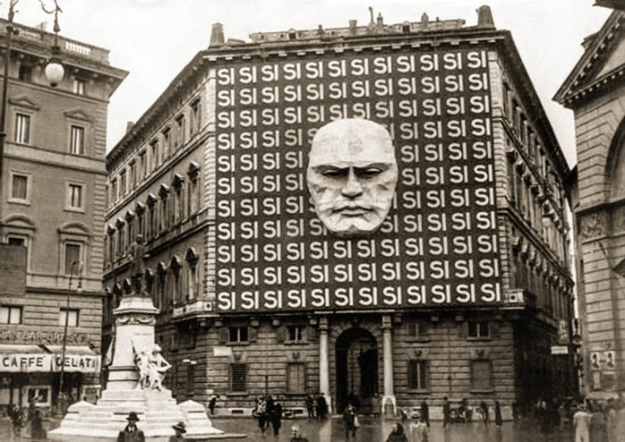
Faschismus in Italien
“stato totalitario“
3.1 1925 Durchsetzung der absoluten Regierungsgewalt -
“Diktatur mit offenem Visier“ - durch Mussolini
Ab 1926 durchgehende Anrede als “Duce del fascismo“
Zwischen Dezember 1925 und Dezember 1926 entstanden die “leggi fascistissime“ (höchst faschistischen Gesetze)
24.12.1925 Gesetz zur Entlassung aller regierungskritischen Beamten
24.12.1925 Gesetz zur Übertragung der vollen exekutiven Macht an den
Regierungschef (capo del governo)
6.4.1926 Gesetz über die erweiterten Vollmachten der Präfekten
7.7.1926 Gesetz über das Verbot von Kommunal- und Provinzwahlen
25.11.1926 Gesetz zur Verteidigung des Staates löst alle Parteien auf und verbietet alle oppositionellen Zeitungen
25.11.1926 Gesetz über die Todesstrafe für Attentate auf den König und den Regierungschef
Mussolinismo

Slide 45
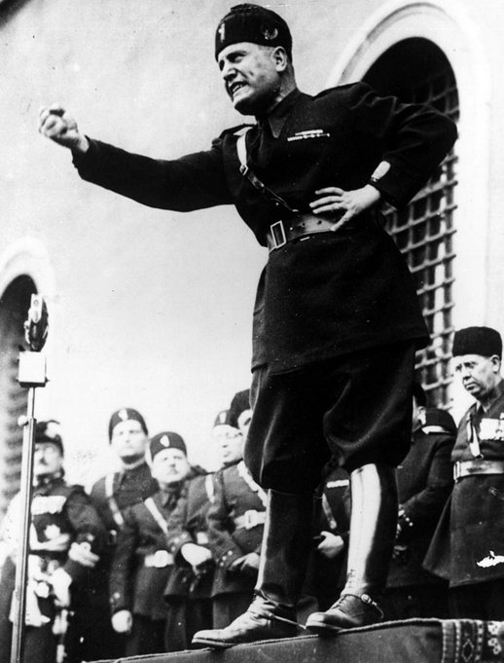
Faschismus in Italien
Dottrina del Fascismo (1932)
Der faschistische Staat herrscht über das sittliche und geistige Leben
der Menschen
Der faschistische Staat braucht nicht nur Zucht sondern auch eine starke Führung
Der faschistische Staat ist gekennzeichnet durch Hierarchie und Unterordnung
Der faschistische Staat ist gegen den Pazifismus und lehnt jede Politik ab, die einen Verzicht auf Kampf bedeutet
Mussolinismo

Slide 46
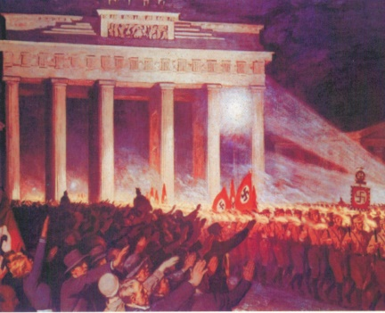
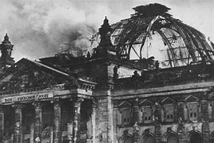
Nationalsozialismus in Deutschland
MACHTERGREIFUNG
30.1.1933: Keine Machtergreifung von unten sondern Machtübertragung von oben als “Regierung der Nationalen Konzentration“
NSDAP stellt neben Hitler als Reichskanzler nur zwei Minister Man beruft sich auf das Notverordnungsrecht nach Art.48 der Weimarer Verfassung
27.2.1933 Reichstagsbrand
Reichstagsbrandverordnung : Einsetzung von Reichskommissaren zum Schutz von Ruhe und Ordnung

Slide 47
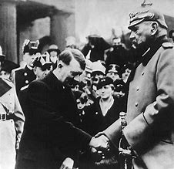
Nationalsozialismus in Deutschland
Der totale Staat in rasendem Tempo…
21.3.1933 TAG von Potsdam MOTTO:
Das alte Deutschland (Hindenburg) und das junge Deutschland (Hitler) verbinden sich
23.3.1933 Ermächtigungsgesetz
31.3.1933 Gleichschaltungsgesetz der Länder
7.4.1933 Gesetz zur Wiederherstellung des dt. Berufsbeamtentums
30.5.1933 Goebbels ordnet reichsweite Bücherverbrennung an
14.7.1933 Gesetz gegen die Neubildung von Parteien
2.8.1934 Hitler wird Führer des Deutschen Reiches

Slide 48
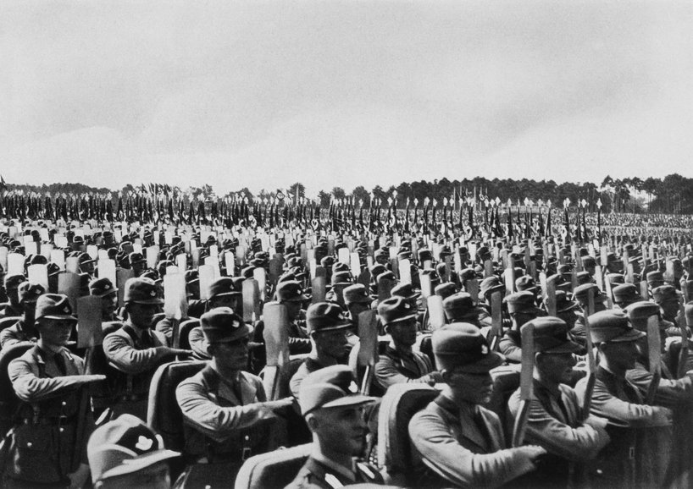
Nationalsozialismus in Deutschland
Der Führerstaat
Maßnahmenstaat statt Normenstaat
Auflösung des traditionellen Regierungs- und Verwaltungshandelns
Es entstehen parallel dazu Sonderbehörden, die unmittelbar Hitler verpflichtet sind:
Hermann Göring als Reichsbeauftragter für den 4-Jahres-Plan
Heinrich Himmler als Chef der dt. Polizei
Fritz Todt als Generalinspekteur für den Straßenbau
Nähe zum „Führer“ ist wichtiger als staatliche Gremien
Der NS- Verfassungsjurist Carl Schmitt postulierte: “Das Recht hat dem Führer zu folgen…“
Reichsparteitag in Nürnberg1935

Slide 49
Nationalsozialismus in Deutschland
Hitlers Stellung und Rolle im NS-System in der Forschung
Timothy MASON: Im NS-Staat ist zwischen den Intentionalisten und den Funktionalisten zu unterscheiden, die sich in ihrer Gewichtung jeweils ablösten.
Klaus HILDEBRAND/ Eberhard JÄCKEL: Hitlers Weltanschauung steht im Zentrum des staatlichen Handelns: Antisemitismus und Eroberung von Lebensraum. Daher sei das NS-System eine Alleinherrschaft Hitlers gewesen.
Hans MOMMSEN: Hitler sei in mancher Hinsicht ein schwacher Diktator gewesen. Eine kumulative Radikalisierung durch Kompetenzchaos dadurch entstanden.
Karl-Dietrich BRACHER: Das unübersichtlicher Nebeneinander der Instanzen sei Hitler zugute gekommen, da er als letzte Entscheidungsinstanz fungieren konnte.
Hans-Ulrich THAMER sieht im NS-System eine starke monokratische Spitze die gleichzeitig mit polykratischen Machtstrukturen verbunden war.
Ian KERSHAW sieht Hitlers Alleinherrscherstellung als Ausdruck des ihm von seinen Anhängern zugeschriebenen Charismas.

Slide 50
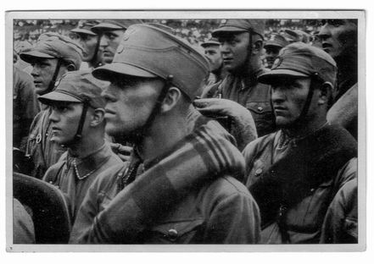
Nationalsozialismus in Deutschland
Die Gewalt der SA als Vorstufe zur Machtergreifung
1920 begann die NSDAP einen Saalschutz aufzustellen. Damit wollte man bei eventuellen Prügeleien gewappnet sein.
Aus dieser Truppe entstand ab Oktober 1921 die Sturmabteilung (SA), die sich allmählich von einer reinen Schlägertruppe in eine paramilitärische Organisation verwandelte.
Beim “Deutschen Tag“ in Coburg am 14.10.1922 erschien Hitler mit rund 800 SA- Männern , die sich eine Massenschlägerei mit sozialistischen Arbeitern lieferten.
Die SA erhielt dabei, ein Muster das sich später fortsetzte, Unterstützung durch die örtlichen Polizeibehörden.
Es war die SA, die unmittelbar nach der Machtergreifung im Jahre 1933, in privaten Folterkellern politische Gegner brutal quälte und ermordete.

Slide 51
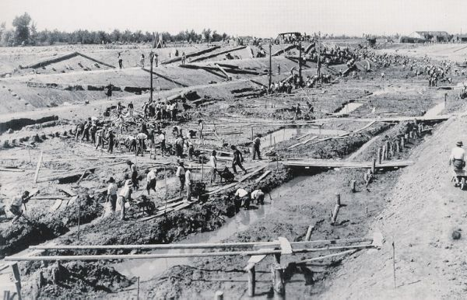
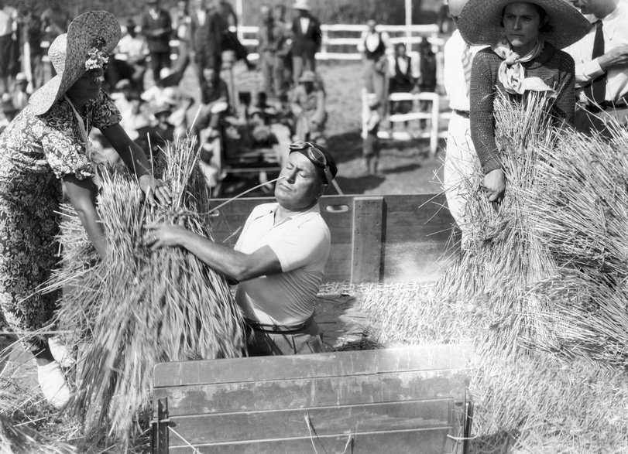
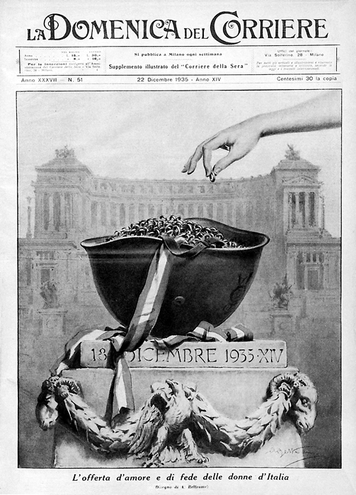
Faschismus
Volksgemeinschaft als Schicksalsgemeinschaft
Mussolini als Mann des Volkes
Volk opfert für das Vaterland
Landgewinnung für das Vaterland
bonifica integrale 1931 grane battaglia 1932 ora alla patria 1935

Slide 52
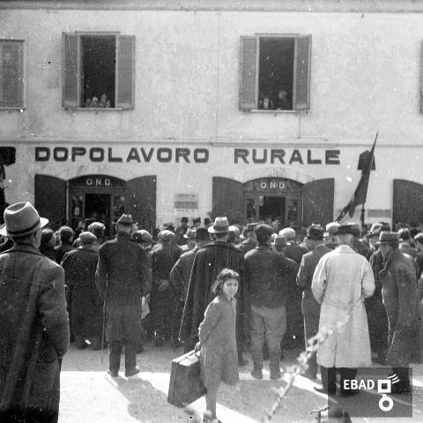
Faschismus
Volksgemeinschaft als Schicksalsgemeinschaft
OND (Opera Nazionale Dopolavoro)
Ihre Gründung fand am 1.5.1925 statt
Es gab vielfältige Aufgabenbereiche:
Educatione artistica (Theater, Musik, Sport, Kino, Rundfunk, Folklore)
Educatione fisica (Sport, Tourismus)
Instruzione (Allgemein- und Berufsbildung) und
Assistenza (soziale Fürsorge, Gesundheitsvorsorge)
Hintergrund: Am 30.4.1927 wurde mit dem Gesetz zur “Carta del Lavoro“ der korporative Staat eingeführt.
Der sollte eine Kooperation zwischen den Klassen schaffen.
In Wirklichkeit wurde ein hierarchisch gegliedertes Verbandswesen geschaffen zugunsten der Unternehmerverbände.
Es gab nunmehr ein Streikverbot, verstaatlichte Tarifverhandlungen, Arbeitsgerichte und eine faschistische Einheitsgewerkschaft
OND Büro in Eboli um 1931

Slide 53
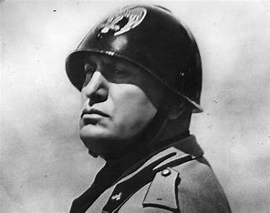
Faschismus
Der neue Mensch “uomo novo“
“Wir werden den neuen Italiener schaffen, einen Italiener, der nicht mehr dem gestrigen
ähnelt!“ sagte Mussolini in einer Rede im Reggio Emilia im Jahre 1926.
Der neue Mensch sollte der “Römer der Moderne“ sein.
Der neue Mensch sollte sich als ein wehrhafter “Bürgersoldat“ (cittadino-soldato)
präsentieren (entschlossen, hart, unbarmherzig und kampfbereit).
Der neue Mensch hatte ein williger Untergebener zu sein.
Das Ministerium für Volkskultur (MINCULPOP) hatte die Kontrolle über Presse und Rundfunk.
Mussolini -Der neue Mensch

Slide 54
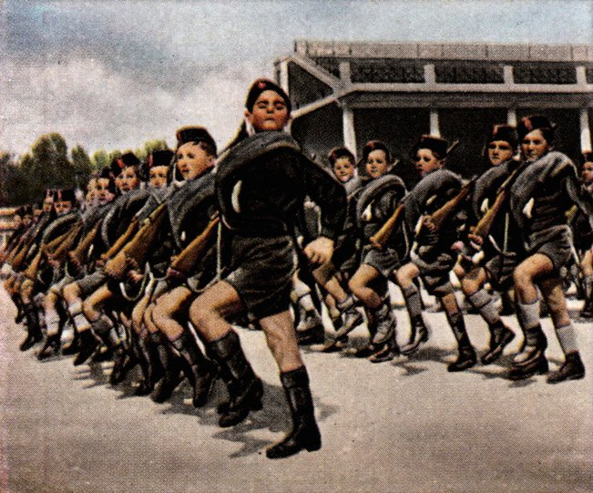
Faschismus
Volksgemeinschaft als Schicksalsgemeinschaft
OND (Opera Nazionale Balilla)
Die Gründung fand am 3.4.1926 statt und sollte den “Mythos von der Jugendlichkeit“ des Faschismus festigen.
Die Namensgebung erfolgte nach einem jugendlichen Widerstandkämpfer gegen die Österreicher aus dem 18.Jhd.: Giovanni Battista Perasso
1937 Umwandlung des ONB in GIL (Gioventu Italiania del Littorio)
Balilla marschiert

Slide 55
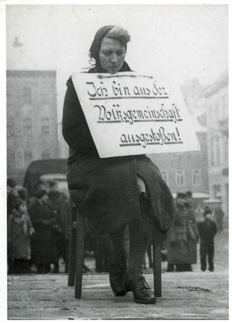
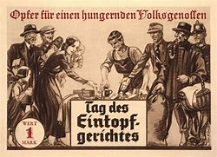
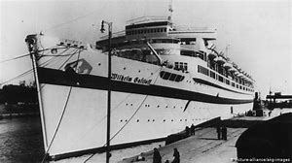
Nationalsozialismus
VOLKSGEMEINSCHAFT als Schicksalsgemeinschaft
Klassenübergreifendes Konzeption
Integration der Aufstiegs -und Leistungswilligen
Gemeinschaft der “Reinrassigen“
Gewaltsamer Ausschluss der “Gemeinschaftsfremden“
Einteilung in NORMALE und NICHTNORMALE
Gehorsam gegenüber dem “charismatischen Führer“
Nationale Spendenaktion WHW (Winterhilfswerk) unter dem Motto :
“Nicht spenden, opfern!“
Freizeitorganisation KDF (Kraft durch Freude)

Slide 56
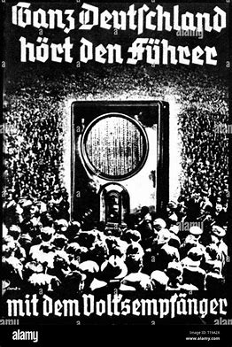
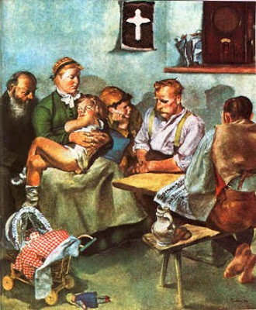
Nationalsozialismus
VOLKSGEMEINSCHAFT
Mediale Indoktrinierung durch den
billigen Volksempfänger
Plebiszitäre Sensibilisierung
Abstimmungen mit erwünschtem bzw.
erzwungenem Ergebnis als Plebiszit für den “Führer“
Der Historiker Ernst Hanisch bezeichnet die Ideologie des NS-Regimes als “Regressive Modernität“
“Ganz Deutschland hört den Führer“ (Paul Maria Padua)

Slide 57
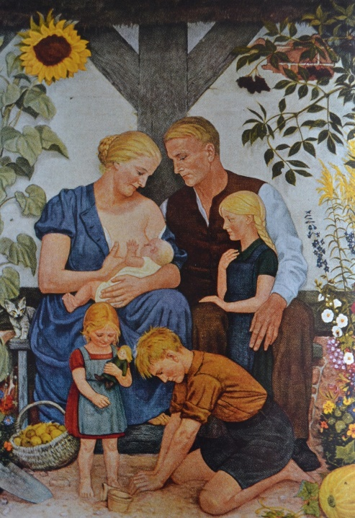
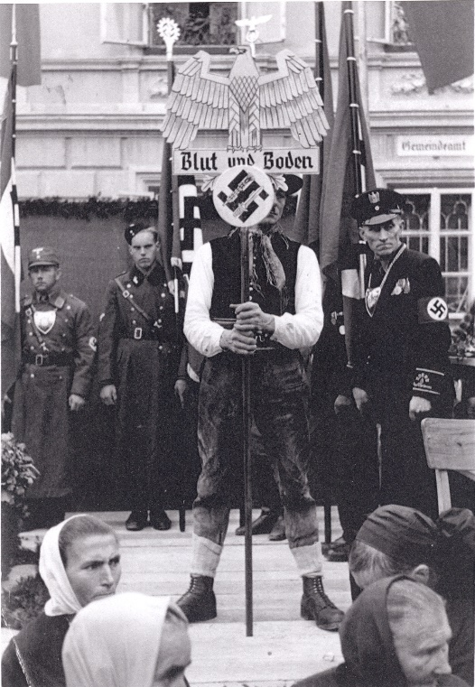
Nationalsozialismus
VOLKSGEMEINSCHAFT
NS –Staat ist eine BLUT und BODEN Gemeinschaft
Wolfgang Willrich “Deutsches Bauernglück“ 1938
Erntedankfest in Ried in der Riedmark 1938, Gau Oberdonau

Slide 58
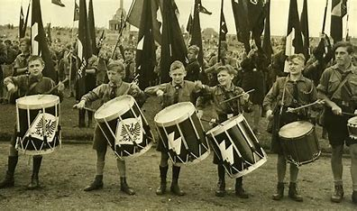
Nationalsozialismus
Volksgemeinschaft als Schicksalsgemeinschaft
Die Jugenderziehung
Seit 1933 enge Zusammenarbeit zwischen HJ und ONB
1936 Gründung eines “Deutsch-Italienischen Instituts für Jugendführung“ in Rom
1941 Gründung eines “Europäischen Jugendverbandes der Faschisten“ in Wien
1936 wird die HJ per Gesetz zur einzigen Jugendorganisation in Deutschland
1939 wird die Mitgliedschaft in der HJ zur Pflicht für alle Jugendliche

Slide 59
FASCHISMUS
…Die Schule als Pflanzstätte der kommenden Generationen…
Legge Daneo-Credaro 1911
Die Schule wurde eine Angelegenheit des Staates.
Legge Gentile 1923 (riforma Gentile)
In diesem Gesetz wurde festgelegt, dass der Staat unter dem Faschismus erster Ausbildner der Jugend zu sein hatte. In der Elementarbildung wurde eine “heitere Schule“ forciert. Die Schüler sollten sich in so genannten “Diari“ selbstständig zu den großen Ereignissen des schulischen Lebens äußern.
In dieser Zeit wurde auch das berühmte Kinder bzw. Jugendbuch von Carlo Collodi “PINOCCHIO“ im Sinn der faschistischen Ideologie umgeschrieben. Sein Titel lautete nunmehr: “Pinocchio in camicia nera“.
Im weiterführenden Schulbereich setzt er aber auf eine elitäre Bevorzugung der Gymnasien. Nur gut situierten Jugendlichen sollte der Besuch des Gymnasiums (liceo classico) und damit die Hochschulreife möglich sein.

Slide 60
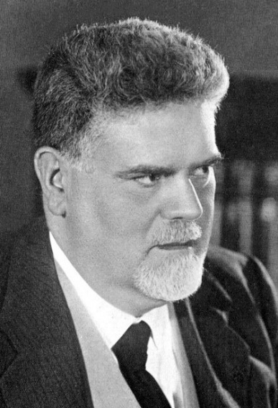
FASCHISMUS
…Die Schule als Pflanzstätte der kommenden Generationen…
Giovanni GENTILE
Gentile war Bildungsminister im ersten Kabinett MUSSOLINI.
Der Philosphieprofessor, er war nicht Mitglied der Faschistischen Partei, galt als Vertreter des Neuidealismus. In seinen Schriften postulierte er den Staat als Absolutum demgegenüber der einzelne Bürger in seinen Rechten zurückzutreten habe.
Er zeigte sich als Verächter der reinen Theorie und bewunderte am Faschismus, dass er mehr zum Handeln als zum Theoretisieren neige.
Später distanzierte er sich vom Regime und lebte in Florenz, wo er am 15.April 1944 von Widerstandkämpfern des CLN ermordet wurde.

Slide 61
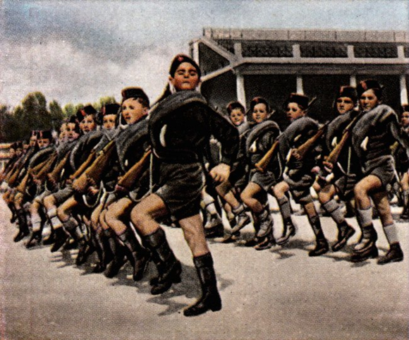
FASCHISMUS
Schulen als Kaderschmiede des neuen Menschen…
1928 Gründung der Akademie für Leibeserziehung in Rom “FARNESINA“
Ausbildung von Erziehern im faschistischen Sinne als erklärtes Ziel.
Von 1928 bis 1942 Gründung von sogenannten COLLEGIEN. Ziel war die Schaffung eines “Italieners neuen Typs“: vital, diszipliniert und militärisch vorgebildet.
Das berühmteste davon war das Collegio Littorio in Rom.
Die Collegien waren die Voraussetzung zum späteren Besuch der Akademien.
Die Schüler entstammten großteils der Oberschicht (Offiziere, höhere Beamte, Rechtsanwälte, Ärzte).
Die Erzieher mussten die Akademie in Rom absolviert haben.
Die Lehrer sollten dem neuen faschistischen Lehrertypus entsprechen: Parteimitglieder, sein, einen Reservestatus bei der Armee besitzen oder Mitglieder der faschistischen Miliz sein.

Slide 62
NATIONALSOZIALISMUS
…Die Schule als Pflanzstätte der kommenden Generationen…
Nach der Machtübernahme der Nationalsozialisten 1933 wurden alle bis dahin gültigen Grundsätze der schulischen Erziehung über Bord geworfen.
Das Idealbild des nationalsozialistischen Schülers wurde so gezeichnet:
“Der rechte Nordling ist kein Musterschüler. Man muss sich klar sein, dass Verschlossenheit und Bockigkeit Zeichen für den werdenden, herben, geraden und nordischen Charakter sein kann…“
Das Schulsystem wurde radikal vereinheitlicht. Von annährend 70 Schultypen blieben nur mehr drei übrig:
neusprachliche Oberschule
naturwissenschaftliche Oberschule
humanistische Gymnasium

Slide 63
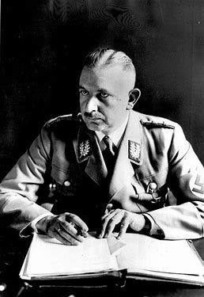
NATIONALSOZIALISMUS
…Die Schule als Pflanzstätte der kommenden Generationen…
Es wurden zusätzlich neue Schultypen geschaffen, deren geistiger Urheber der Reichsminister für Wissenschaft, Erziehung und Bildung Bernhard Rust war.
NAPOLA = sollten eine Elite nach nationalsozialistischem Vorbild heranziehen
Die Unterrichtsgestaltung oblag dem Reichsministerium, die weltanschauliche Formung besorgte das SS- Hauptamt.
ADOLF HITLER –SCHULEN= Schaffung einer politischen Elite, die bedingungslos zum Führerstaat stand. Diese Schulen unterstanden direkt der HJ und waren vom Zugriff des Ministeriums ausgeschlossen.
ORDENSBURGEN= sie fungierten gleichsam als Akademie der NSDAP. Wer diese Stufe erreichte, gehörte zu den Anwärtern der höchsten Ämter.
Bernhard Rust

Slide 64
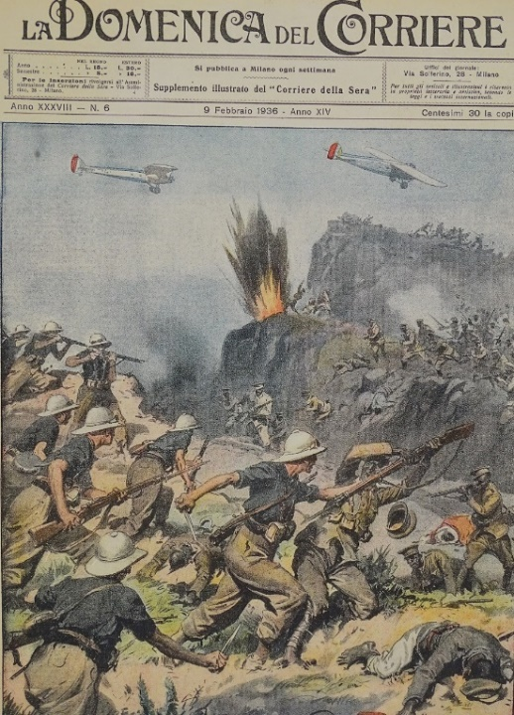
Faschismus / Nationalsozialismus
Totaler Krieg und entgrenzte Gewalt
E. Corradini machte eine Unterscheidung zwischen aristokratischen Nationen (sie haben Imperien) und proletarischen Nationen (sie haben keine Imperien). Italien zählte er zunächst zu letzteren.
B.Mussolini erklärt im Dezember 1934: “Imperien werden durch Einsatz brutaler Gewalt und durch nichts anderes begründet“
Krieg Italiens gegen Äthiopien (Oktober 1935 bis Mai 1936) wird mit äußerster Brutalität geführt. Die Kämpfe forderten zwischen 270.000 und 500.000 militärische und zivile Opfer. Einsatz von Senfgas (Yperit) im Rahmen eines totalen Krieges (guerra integrale).
Der Abessinienkrieg 1935/36 als Propagandamittel des Regimes

Slide 65
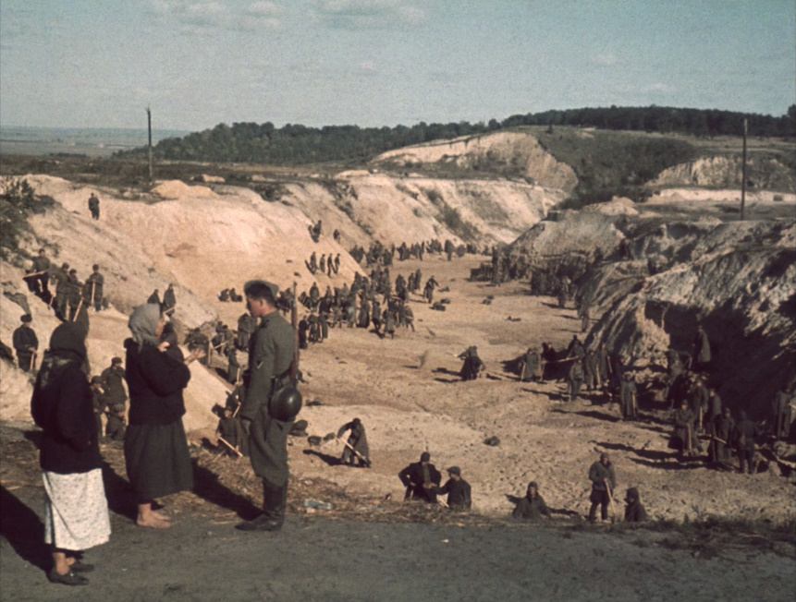
Faschismus / Nationalsozialismus
Totaler Krieg und entgrenzte Gewalt
Unter dem Begriff Generalplan Ost wurden eine Reihe von Plänen zu einer möglichen neuen Siedlungsstruktur im Rahmen der NS- Ostpolitik zusammengefasst. Sie sollten die Grundlage für eine Kolonisierung und Germanisierung von Teilen Ostmittel- und Osteuropas bilden, einschließlich der großangelegten Vernichtung der Bevölkerungsgruppen, die für eine zukünftige Siedlungsstruktur als rassisch nicht "geeignet" angesehen wurden.
Massaker von BABI JAR am 29./ 30.9.1941
Innerhalb von zwei Tagen wurden in dieser Schlucht nahe der Stadt Kiew 33.000 Juden ermordet.

Slide 66

FASCHISMUS
Rassismus
Die italienischen Rassengesetze, die so genannten Leggi razziali, waren eine Reihe von Gesetzen, die ab 1938 zur Ausgrenzung der jüdischen Bevölkerung führten.
Obwohl die Rassenvernichtung nicht das offizielle Ziel war, wurden während Mussolinis Italienischer Sozialrepublik ab November 1943 die „Juden“ verhaftet und in italienische KZ-Lager gebracht

Slide 67

Nationalsozialismus
RASSISMUS
Theorie des Sozialdarwinismus besagt, dass das „Recht des Stärkeren“ so wie in der Natur auch bei den Menschen zu gelten habe – “Auslese der Besten“
EUGENIK (Erbgesundheitslehre, Rassenhygiene) beschäftigt sich mit der Qualität von Menschenrassen und ihren Ausleseverfahren
Pionier ist der Engländer Sir Francis GALTON
Rassismus und Antisemitismus bildeten den Kern von Hitlers Weltanschauung

Slide 68


Nationalsozialismus
WELTANSCHAUUNG
RASSISMUS
Graf Artur de GOBINEAU: Er verwendet erstmals den Begriff der arischen Rasse. Zentrale These: Die Vermischung der Rassen führt zum Untergang des Ariers/ der weißen Rasse
Sir Houston Stewart CHAMBERLAIN: In seinem Buch “Die Grundlagen des 19.Jahrhunderts“ bezeichnet er den Arier als einzigen Kulturbringer der Welt

Slide 69

Nationalsozialismus
WELTANSCHAUUNG
RASSISMUS
Hans. F. GÜNTHER veröffentlichte 1922 eine „Rassenkunde des deutschen Volkes“
Karl BINDING und Alfred HOCHE verfassten 1920
eine Broschüre mit dem Titel „Die Freigabe der
Vernichtung lebensunwerten Lebens“

Slide 70


Nationalsozialismus
ANTISEMITISMUS in Deutschland
1879: Wilhelm Marr verwendet in seiner Schrift „Der Sieg des Judenthums über das Germanentum“ die Begriffe „Semitismus“ und „Antisemitismus“ - Jude als Parasit im Volkskörper
1890: Zaristische Geheimpolizei verfasst die “PROTOKOLLE der WEISEN von ZION“, die eine angebliche jüdische Weltherrschaft belegen

Slide 71



Nationalsozialismus
ANTISEMITISMUS in Österreich
Georg von Schönerer: alldeutscher Antisemitismus und Antikatholizismus
Karl Lueger: christlicher Antisemitismus
Lanz von Liebenfels: alldeutscher und arisch-rassischer Antisemitismus

Slide 72



Nationalsozialismus
VERFOLGUNG und HOLOCAUST
Das antisemitische Hetzorgan „Der STÜRMER“
Das war eine ab 1923 vom NSDAP Gauleiter in Franken Julius STREICHER gegründete und herausgegebene antisemitische Wochenzeitung. Sie bediente sich einer besonders hetzerischen Sprache und scheute auch nicht vor pornografischen Schilderungen zurück.

Slide 73



Nationalsozialismus
VERFOLGUNG und HOLOCAUST
Radikaler Rassismus und Antisemitismus sind ein wesentliches Unterscheidungsmerkmal zum italienischen Faschismus
Hitlers Weltanschauung stand bis zum Ende unter dem MOTTO:
“Der Jude ist unser Unglück!“
Hetzfilme wie “Jud Süss“ und “Der ewige Jude“
wurden ab dem Jahre 1940 einem Millionenpublikum vorgeführt
Pflicht zum Tragen des Judensterns ab September 1941
https://youtu.be/dMTHwuQnIKA
https://youtu.be/udfJCm6Khvc?si=9Ul4p1QrxqnzFreW
1940
Regisseur Veit Harlan
1940
Regisseur Fritz Heppler

Slide 74


Nationalsozialismus
VERFOLGUNG und HOLOCAUST
1.STUFE: Der BOYKOTT
Am 1. April 1933 findet der erste große Judenboykott im gesamten Reichsgebiet statt. In sämtlichen deutschen Städten laufen Verbände der Sturmabteilung (SA) und der Schutzstaffel (SS) mit antisemitischen Parolen durch die Straßen. Juden werden eingeschüchtert und bedroht.
Reichsführer SS Heinrich Himmler fordert bereits in den frühen 1930 Jahren “…Volksfeinde und minderwertige Rassen in Lagern zu konzentrieren…“

Slide 75


Nationalsozialismus
VERFOLGUNG und HOLOCAUST
2.STUFE: Die AUSLÖSCHUNG
15.9.1935 : Nürnberger Rassengesetze - Juden verlieren bürgerliche Rechte
8./9. 11.1938: “Reichsprogromnacht “ Zerstörung von 1400 Synagogen und Ermordung von 400 jüdischen Menschen
30.1.1939: Reichstagsrede von Adolf Hitler: Er droht den Juden mit der Auslöschung
1.9.1941: Reichsverordnung zum Tragen des Judensterns
20.1.1942: WANNSEE-Konferenz in Berlin: Beschluss über die Durchführung des Massenmordes an den europäischen Juden
Brennende Synagoge in Linz, Bethlehemstraße 1938
Villa am Wannsee heute

Slide 76


14 Merkmale des FASCHISMUS- ein “Evergreen“
Kult der Überlieferung aus alter Zeit
Ablehnung der Moderne
Kult der Aktion (Tat und Handeln in gewaltsamer Form)
Gegenmeinungen (Dissens) sind Verrat am Volk
Angst vor dem Andersartigen
Appell an frustrierte Mittelschichten
Übersteigerter Nationalismus und Appell an Fremdenfeindlichkeit
Hass auf die Eliten
Leben ist ein ewiger Kampf
Völkisches Elitedenken
Erziehung zum Heldentum
Machismo und Frauenfeindlichkeit
Selektiver und qualitativer Populismus (Volkswillen und Führerstärke)
Faschismus bedient sich einer neuen Sprache
aus: Umberto Eco, Der ewige Faschismus, Carl Hanser Verlag, 2020, München
GSABL 8-19

Slide 77
Zur Einstimmung: Was verstehen sie unter Populismus?
https://www.mentimeter.com/app/presentation/alaqvwf62bx966abuc7t13redipv8hed/8ahmef2nkiyi/edit

Slide 78


Zur Einstimmung: Es muss sich was ändern…
CR-Code
Populismus
elektronische Pinnwand
https://youtu.be/QEnsX87nb7M

Slide 79




„Wir vertreten das Volk – wer seid ihr?“
„Es herrschen die falschen Eliten!“
„Das Recht hat der Politik zu folgen!“
„Die Europäische Union ist militaristisch und undemokratisch!“
„Raus aus dem Euro!“
„Wir sagen, was ihr denkt!“
„Wenn das Volk nur wirklich entscheiden könnte!“
„Wir sind eine Bewegung, die niemand aufhält!“
Was ist Populismus?

Slide 80


Laut Duden ist Populismus eine
“von Opportunismus geprägte, volksnahe, oft demagogische Politik, die das Ziel hat, durch Dramatisierung der politischen Lage die Gunst der Massen (…) zu gewinnen“
aus: Politik und Zeitgeschichte, 62. Jahrgang,
· 5–6/2012, Bonn, 2012, S.2

Slide 81
Für den deutschen Politikwissenschaftler Jan- Werner Müller ist der Populismus
“…ein spezifisch modernes Phänomen. Alle Populisten sind gegen das Establishment (Politiker, Vertreter der Wirtschaft, Persönlichkeiten der Kultur) und wer sich ihnen nicht entgegenstellt, gehört automatisch nicht zum wahren Volk. Populisten behaupten den Willen des Volkes zu repräsentieren. Die Anhängerschaft der Populisten setzt sich vor allem aus Menschen zusammen, die Angst vor Veränderungen in der heutigen Welt haben. Populismus ist eine gefährliche Sache für die Demokratie…“
aus: Jan-Werner Müller, Was ist Populismus Ein Essay, Edition Suhrkamp, Berlin 2016, S.14 ff

Slide 82
Der niederländische Politikwissenschaftler Koen Vossen sagt über Merkmale des Populismus:
“Der Kern besteht darin, dass alle Populisten davon überzeugt sind, dass die bestehende Politik von einem starken moralischen Gegensatz beherrscht wird zwischen zwei homogenen Gruppen, dem tugendhaften Volk und der korrupten Elite, wobei sich die Populisten als Vertreter oder sogar als Verkörperung jenes Volkes sehen“
aus: Andre Krause/ Koen Vossen (Hg.),“Stinknormal?“ Die rechtspopulistische Herausforderung in den Niederlanden und Deutschland , Waxmann Verlag, Münster -New York, 2017, S.13 ff

Slide 83
Populismus zeichnet sich nach Peter R. Neumann
durch folgende A- Merkmale aus:
Appell an den common sense (gesunder Menschenverstand)
Anti­Elitarismus (Experten, Politiker)
Anti­Intellektualis­mus (gegen Studierte und Wissenschaftler)
Antipolitik als Institutionenfeindlichkeit (EU) sowie Moralisierung -“Wir sind die Besseren“
Angst als zentrales Motiv überhaupt

Slide 84




Populismus – eine Wellenbewegung
1970er Jahre des 20.Jhd.
Die erste große Welle rechtspopulistischer Parteien, der Aufstieg der Fortschritts­parteien in Dänemark und Norwegen, der Schweizerischen Volkspartei (SVP), der fran­zösischen Front National (FN), des belgi­schen Vlaams Belang…
1990er Jahre des 20.Jhd.
Weitere Welle mit den Schwedendemokraten, den Wahren Finnen, der Lega Nord in Italien,der FPÖ unter Jörg Haider, der niederländischen Lijst Pim Fortuyn und der Dänischen Volkspartei…
Seit den 2000er Jahren des 21.Jhd.
Die Populisten sind immer häufiger direkt an der Macht beteiligt…FPÖ erstmals in Österreich, LEGA und FORZA in Italien…PISZ in Polen… AfD in Deutschland…
Ziel ist es auf legalem Weg die westlich liberale Demokratie auszuhebeln …. illiberale Demokratie, Wahldemokratie …

Slide 85





RECHTER POPULISMUS und seine GESICHTER
WILDERS BERLUSCONI MELONI
LE PEN DE WINTER ORBAN

Slide 86







LINKER POPULISMUS und seine GESICHTER
IGLESIAS PODEMOS LINKE
WAGENKNECHT
TSIPRAS SYRIZA OCCUPY

Slide 87
Micha­el Freeden, Paul Taggart und Cas Mudde
bezeichnen den Populismus als „dünne Ideologie“
(thin ideology)
Im Unterschied zu ausgereiften Ideologien wie dem Liberalismus oder dem Sozialismus verfolgen Populisten
meist nur einige wenige spezifische Ziele:
gegen Migration und Ausländer
gegen die EU
gegen Diversität

Slide 88
Linker Populismus strebt durch Partizipation
und Ressourcenumverteilung die Inklusion unterprivilegierter
Bevölke­rungsschichten in einer par­lamentarisch
nicht kontrolliertes Volksbewegung an. (Indignados,
Teile der Gelbwesten in Frankreich, Occupy-Bewegung)
Rechter Populismus betreibt umge­kehrt
die Exklusion von Menschen (“Sozial­staatsschmarotzer“,
Immigranten, Asylbewer­ber, ethnische Minderheiten)
und reserviert politische und soziale
Teilhaberechte nur für die einheimische Bevölkerung.

Slide 89
HEARTLAND - die rückwärtsgewandte Utopie
Mit heartland bezeich­net Paul Taggart
die rückwärtsgewandte Utopie einer romantisierten, unhistorischen, idealen Welt wie „Middle America“ (Trumpisten) oder „La France profonde“ (Le Pen).
Im Deutschen steht dafür der Begriff der “Lebenswelt“.
Sie wird von den Populisten dargestellt als die gute
alte Zeit in der noch die so genannte NORMALITÄT herrschte, die Rollenverteilungen in der Gesellschaft klar waren und es nicht ständig Veränderungen gab…
CREDO: So wie du bisher lebtest ist es gut… (Berlusconi)

Slide 90
ELITEN versus VOLK
Zu den konstitutiven Merkmalen des Po­pulismus
gehört die Moralisierung der Politik.
Eliten gelten als korrupt, doppelzüngig, eigennützig, abgehoben und arrogant.
Das Volk dagegen wisse immer was recht und falsch ist (Hoheit der Stammtische).
Der Vorsitzende der FPÖ Heinz-­Christian Strache
behauptete 2008 im österreichischen Nationalrat: “Sie entmündigen die Österreicher und sind abgehoben und präpo­tent, …das Volk hat aber ein gutes Gespür für Recht und Unrecht!“

Slide 91
ELITEN versus VOLK
ELITEN
Politiker, Manager, Experten…
(“Studierte“ )
VOLK
(Angestellte, Arbeiter, Pensionisten)…

Slide 92
Der charismatische LEADER
Populistische Politiker und Politikerinnen
berufen sich stets auf das Volk.
Die Idee einer Regierung durch das Volk wird auf die Figur eines charismatischen Leaders verengt.
Er bringt den Gemeinwillen zum Ausdruck repräsentiert das Volk.
Das Volk soll auf den Leader und seine Führungsfunktion vertrauen.
Po­litik wird personalisiert und beruht nur mehr auf der emotionalen Beziehung zwi­schen Volk und Leader.

Slide 93

Traditionale Herrschaft
durch
Vererbung
Definition von HERRSCHAFT
CHARISMATISCHE HERRSCHAFT nach
Max WEBER
Die Macht für einen Befehl bei Personen sofortigen Gehorsam zu finden… sie benötigt Legitimation und Verwaltung…
Formal-bürokratische Herrschaft
durch Verfassungsregeln
Charismatische Herrschaft des “großen Mannes“

Slide 94


CHARISMATISCHE HERRSCHAFT im 20.Jhd.
…braucht Gefolgschaft
…resultiert aus der sozialen Beziehung zwischen einem Führer, dem außeralltägliche Qualitäten nachgesagt werden, und den “Charisma- Gläubigen“
…ist dann besonders attraktiv, wenn eine Gesellschaft in der Krise ist
…beruht auf dem blinden Gehorsam von bestimmten Personen und die emotionale Bindung an die Führungsfigur
…orientiert sich nicht nach herkömmlichen bürokratischen Regeln sondern nach Tat und Beispiel
…ist fragil: Das Charisma entflammt und packt die Menschen, aber es wirkt nur für eine bestimmte Zeit
…Führer kann nur solange mit Zustimmung rechnen, wie er in den Augen seiner “Anhänger“ Erfolg hat

Slide 95


POPULISTEN und mediale PRÄSENZ
Populistische Politiker des 21. Jhd. haben ein besonderes
Nahverhältnis zu den Medien.
Die Grenzen des Populismus zum Politainment sind
flie­ßend geworden. Neben dem Aktualitätsgebot sind Massenmedien wie Populisten auf die Aufmerksamkeit des Publikums angewie­sen.
Der ständige Auftritt in so genannten “Polit-Talkhows“ ist ein raffiniertes Mittel zur Ideenverbreitung.

Slide 96


Kurze Geschichte der medialen Präsenz von Populisten Teil I
Evita PERON war in den 1950er Jahren des 20.Jhd. berühmt für ihre Reden vor der Arbeitergewerkschaft, für ihre Tref­fen mit Vertretern der Arbeiter und für ihre Sprechstunde im Arbeitsministerium, bei der sie unter anderem Besuche aus den ärmeren Schichten der Bevölkerung empfing. Diese Situationen waren von Nähe geprägt und sug­gerierten, dass die Fragen und Forderungen des Volkes Gehör finden.
Hugo CHAVEZ sich ebenfalls um das Gefühl einer engen und unmittelbaren Beziehung zum Volk. Seine Sprache deutet auf einen guten Bekannten hin, der die Staatsangelegenheiten in einfacher Form erklärt. Dazu gehört auch eine Rhetorik der Gleichheit, welche die populistische Kom­munikation prägt.
“Don`t cry for me argentina…“

Slide 97


Kurze Geschichte der medialen Präsenz von Populisten Teil II
Jörg HAIDER Dramatisierung und Zuspitzung von Konflikten gehörten zum seinem Standardrepertoire.
So ist die kalkulierte Überfüllung von Räumen beim Auftritt
po­pulistischer Politikerinnen und Politiker eine effektive Art, ein massenmediales Event zu produzieren und Spannung zu erzeugen. Jörg Haiders Entscheidung einen klei­nen Saal eines Wiener Hotels für eine Wahl­versammlung der FPÖ im Jahr 1986 zu mieten ist dafür Beispiel.
HC STRACHE zeigte sich mit Che­Guevara­-Müt­ze und seine Plakate waren mit typografischen Veränderungen der Buchstaben CHE aus sei­nem Namen ausgestaltet. Postmodern war Strache auch insofern, als er unterschied­liche Symbole mit verschiedenen Ursprün­gen kombinierte und divergente Lebensstile ansprach. So knüpft er an die Technoszene an und zeigt sich als Party­-Besucher.

Slide 98
Kurze Geschichte der medialen Präsenz von Populisten Teil III
Silvio BERLUSCONI war der Illusionskünstler unter den europäischen Populisten.
Er trat ständig in Polit-Talkshows auf. Dem Publikum wurde der Unterschied zwi­schen Berlusconi als Unterhalter und Berlusconi als Politiker nicht deutlich gemacht.
So war Berlusconi imstande, seine eigene politi­sche Rede zu unterbrechen und an der Stelle einen Witz über sich selbst zu machen.
Kritiker wie Roberto Saviano bezeichneten ihn daher als Gaukler von Jahrmarkt oder Zirkusformat.

Slide 99


VOLK und VOLKSWILLE
Ein wichtiges Element der populistischen Logik ist der Begriff Gemeinwille. Er wird mit der Meinung der eigenen Klientel gleichgesetzt. Die Populisten bejahen plebiszitäre Verfahren.
Der Gedanke, das Volk müsse näher an die politischen Entscheidun­gen rücken, begünstigt ihre antiinstitutionelle Haltung. Um sich zu legitimieren, müssen sich Po­pulisten auf das Volk berufen.
Sie geben an, das Volk besonders gut zu verstehen und es auf ehrliche Weise zu vertreten.

Slide 100
Populismus als positive Kraft?
Populisten treten in dieser Sichtweise als agenda setter auf, die tabuisierte, unliebsame oder vernachlässig­te Themen aufgreifen und insofern nicht nur eine Bedrohung, sondern auch eine produkti­ve Herausforderung darstellen können.
Ihre positive Funktion als “nützliches Korrek­tiv“ sieht der deutsche Politologe Frank Decker vor allem darin, dass sie die Spannung der modernen Demokratie zwischen zwei Pfei­lern – der Rechtsstaat­lichkeit und der Volkssouveränität – thema­tisieren.

Slide 101


POPULISMUS und KRISEN
Die Attraktivität des Populismus in Krisenzeiten der Gesellschaft ist unbestreitbar. Der Populist braucht und lebt von der Krise.
Sie sind das “Salz in der Suppe“ seiner Agitationsmuster.
Am Beginn des 21. Jhd. gibt es eine Vielzahl solcher Krisenszenarien… Bankencrash 2008, Griechenlandpleite2014, Flüchtlingskrise 2015, Coronapandemie 2020, Ukraine-Krieg seit Februar 2022, seit Oktober 2023 neue NAHOST-Krise

Slide 102


POPULISMUS und KRISEN Migration
Das Jahr 2015 brachte für Europa eine große Herausforderung, die so genannte Flüchtlingskrise. Im Zuge des Bürgerkriegs in Syrien kamen damals mehr als 1,3 Millionen Flüchtlinge nach Europa.
Sie versuchten in erster Linie über Österreich nach Deutschland zu gelangen, um dort um Asyl anzusuchen. Dadurch verlor auch die Dublin- Verordnung ihre Wirkung. Nach Verschärfungen des Asylrechts, der Errichtung von Grenzbarrieren auf dem Balkan und einem Abkommen der EU mit der Türkei im Jahre 2016 nahm die Zahl der Asylwerber nach Europa rasch ab.
Nach anfänglicher “Willkommenskultur“ drehte die Stimmung auch in Europa und Österreich sehr bald und seither ist das Migrationsthema ein bevorzugtes Spielfeld populistischer Agitation.

Slide 103


POPULISMUS und KRISEN Migration
aus: https://de.statista.com [letzter Zugriff am 21.7.2023]
aus: https://de.statista.com
[letzter Zugriff am 21.7.2023]

Slide 104
POPULISMUS und KRISEN Corona
Ende Dezember 2019: Ausgehend von einem Tiermarkt in der Millionenstadt Wuhan der chinesischen Provinz Hubei wird erstmals von einer rätselhaften Lungenkrankheit berichtet.
30.Jänner 2020: Um einer Ausbreitung in Staaten ohne leistungsfähige
Gesundheitssysteme entgegenzuwirken, rief die Weltgesundheitsorganisation (WHO) die internationale Gesundheitsnotlage aus.
Am 11.März 2020 erklärte die WHO Corona offiziell zur Pandemie!
Am 13.März 2020 verhängte die österreichische Bundesregierung einen strengen LOCKDOWN
Soziale und psychologische Folgen des LOCKDOWN sind nicht nur in Österreich sondern auch in den übrigen vom Corona-Virus befallenen Ländern ein Thema.
Die Soziale Folgen und Verwerfungen sind tatsächlich gewaltig.
Menschen werden…
Zur Inaktivität verurteilt
In die Isolation gedrängt
Erfahren eine “Kollektive Entmündigung“

Slide 105


POPULISMUS und KRISEN Corona
Die Verschwörungsszenarien blühen und die Populisten auf der Welt spüren Aufwind
TRUMP (USA): zuerst Verharmlosung, dann suche nach Sündenböcken: Ausländer (Mexikaner), Migranten, Chinesen
BOLSONARO (Brasilien): zuerst Verharmlosung bzw. Leugnung, dann Angriffe auf Kritiker und schließlich Einsatz von Militär
ORBAN (Ungarn): Schaffung von Sündenböcken (George Soros), dann AUSNAHMEGESETZGEBUNG mit faktischer Entmachtung des Parlaments

Slide 106

INTERNET und Verschwörungsmythen
Q ANNON nennt sich eine Gruppe, die seit 2017 von den USA aus Verschwörungstheorien mit rechtsradikalem Hintergrund im Internet verbreitet. Als Initiator gilt eine Person mit dem Pseudonym Q. Zentral ist die Behauptung, eine einflussreiche, weltweit agierende, teuflische Elite entführe Kinder, halte sie gefangen, foltere und ermorde sie, um aus ihrem Blut ein Verjüngungsserum zu gewinnen.
BREITBART auch BREITBART NEWS ist eine US-amerikanische Nachrichten- und Meinungswebsite, die 2007 durch den Andrew Breitbart gegründet wurde. Politisch wird sie rechtspopulistisch bis zur extrem rechten Altright-Bewegung („far-right“) verortet und hat sich vor allem durch Fake News (Falschmeldungen) und Verbreitung von Verschwörungstheorien hervorgetan.

Slide 107






INTERNET und FAKE

Slide 108


POPULISMUS und KRISEN Corona
Die Ausbreitung des Coronavirus wird weltweit von kruden Verschwörungstheorien und FAKE- News begleitet!
Evangelikale Kirchenkreise in den USA predigten die Ansicht, dass die Epidemie eine biologische Waffe des Teufels und zugleich eine Strafe Gottes sei. Einzig der US-Präsident Trump können die USA und die Welt retten.
Islamische Geistliche aus Tunesien und Ägypten behaupteten beispielsweise, China werde durch die Epidemie bestraft für den Umgang mit den Uiguren.
Im Irak verbreitete ein politischer Kommentator die These, bei der Epidemie handele es sich um ein amerikanisch-jüdisches Komplott. Ziel sei es, die Weltbevölkerung zu dezimieren.
Populisten wie der ungarische Ministerpräsident Orban nutzten die Gunst der Stunde und behaupteten, dass der Milliardär George SOROS für die Ausbreitung des Virus verantwortlich sei.
In diversen Online-Foren wird verkündet, das 5G- Mobilfunknetz sei an der Ausbreitung des Virus schuld.

Slide 109

Ein neuer Putin und die Populisten
1.Phase 2000 bis 2008
Hybride Politik: Nach außen Verfechter demokratischer Bürgerrechte und westlicher
Partnerschaft (Rede vor dem deutschen Bundestag im November 2001). Im Inneren
schwächte er das Parlament und die Befugnisse der Gouverneure und schuf eine
Einheitspartei “Einiges Russland“. Übernahme aller Fernsehkanäle durch den Staat.
2.Phase 2012 – 2021
Der “russische Nationalismus“ wird zu Putins Hauptprogramm. Russland als Erlöser einer
verkommenen europäischen Welt. Prominente Kritiker werden vergiftet oder auf offener
Straße erschossen und das berüchtigte “Agentengesetz“ beschlossen. Besetzung der Krim.
3.Phase 2021 – 2022
Mit der Verhaftung von Alexander Nawalny, der Kriminalisierung von Demonstranten und des
Verbots jeglicher freien Medien wird der letzte Akt zur totalen Kontrolle gesetzt. Angriff auf
die Ukraine.

Slide 110




Putin und die Populisten
Der Westen aus der Sicht Putins und seiner Ratgeber
Geistige Väter der “russophilen Ideologie“ sind Iwan Iljin, Alexander Dugin
und Alexander Prochanow. Grundtenor:
Der Westen ist unaufhaltsam zum Abstieg verurteilt und moralisch verfallen.
“GAYROPA“ sei unfähig die Weltpolitik zu bestimmen!
Russland ist der Retter des Abendlandes und Europa
muss daher “russifiziert“ werden!
Der PUTINISMUS im Spiegel seiner Kritiker
Michail SCHISCHKIN: Putin ist ein Faschist und totalitärer Machtpolitiker
Andrej KOLESNIKOW: Putins System ist ein hybrider Totalitarismus
“Schreckgespenst
DIVERSITÄT“
Alexander Prochanow
Iwan Iljin
Alexander Dugin

Slide 111

Populisten an der Macht… was ist zu erwarten?
Prognose von Jan-Werner MÜLLER…
Es handelt sich nicht um eine gewaltsame Machtübernahme wie aus der Geschichte bekannt…
Populisten hebeln einmal an die Macht gekommen, Schritt für Schritt die demokratischen Institutionen aus (Verfassung, Gewaltenteilung, Wahlrecht, Pressefreiheit).
Aktuelle Beispiele dafür sind: UNGARN und POLEN
Populisten streben nach “Kultureller Hegemonie” um einen Begriff des Philosophen Antonio Gramsci zu verwenden!
Antonio GRAMCSI

Slide 112

Was bleibt… ein Fazit
wird es zeigen…
https://videos.simpleshow.com/abyZVTirbl

Slide 113
GSABL 20-26
Die elektronische Pinwand PADLET
enthält vielfältige weitere Informationen zu den Themen: AUSTROFASCHISMUS, FASCHISMUS und NATIONALSOZIALISMUS und POPULISMUS
Sie können sie ganz einfach folgendermaßen abrufen:
www.ernstgusenbauer.net/Meine Padlets/

Slide 114

DANKE für Ihre AUFMERKSAMKEIT!

